Slide 1
Corso “Il laboratorio di Chimica come strumento di pensiero”
Premessa
gli argomrnti che tratteremo in questo corso sono riportati in tutti i libri di testo, noi seguiremo un percorso costruttivo-integrativo chiedendoti partecipazione e impegno, con gli obiettivi di :
✓ Coltivare la conoscenza come valore collettivo
✓ Liberare la curiosità e la capacità di porsi domande
✓ Incoraggiare il confronto critico e cooperativo
✓ Migliorare la capacità di osservare e descrivere fenomeni ✓ Costruzioni di modelli interpretativi

Slide 2
Gli elementi nell’antichità
La parola elementi, stoicheia, è definita da Platone
nel significato di lettere dell'alfabeto, gli elementi
primi di ogni parola. Il termine al singolare è stoicheion
(στοιχεῖον), nel senso di principio, inizio, componente minimo.

Slide 3
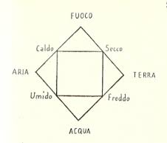
Gli elementi nell’antichità
Per Talete il principio di tutte le cose è l’acqua
Per Anassimene il principio è l’aria
Per Eraclito il principio è il fuoco
Per Empedocle tutta la materia ha origine da quattro elementi fuoco , terra, aria , acqua
Aristotele riprende le idee dei filosofi precedenti: la Terra sarebbe formata da quattro principali elementi o composti : terra, acqua, aria, fuoco; inoltre, tutti i "cieli" che compongono lo Spazio (secondo la cosmologia aristotelica) e ogni singola particella di materia presente nell'Universo sarebbero composti da un quinto elemento, chiamato "etere",

Slide 4
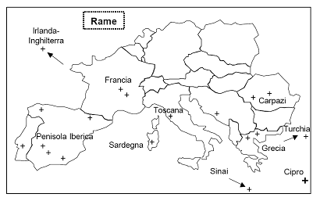
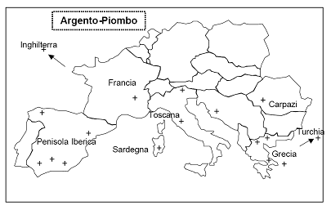
Gli elementi nell’antichità
Alcuni elementi come Carbonio Oro Argento Rame Zolfo Stagno Piombo Mercurio Ferro sono noti sin dall’antichità .
Miniere in Europa di

Slide 5
I metalli nell’antichità
L'uomo scoprì casualmente, già verso la fine del 4° millennio a.C., che alcune pietre esposte all’azione del fuoco si trasfomavano in agglomerati lucenti (masse metalliche) con paticolari caretteristiche.
L’esperienza mostrò che la produzione e la lavorazione dei metaali ottenuti dipendevano dalle condizioni e furono costrite le prime fornaci. La forma più elementare di fornace era rappresentata da un foro scavato nel terreno rivestito di argilla o di pietre.
Successivamente si introdusse il crogiuolo, una sorta di pentola attraverso la quale si colava il minerale fuso.
Le temperature di fusione dei minerali sono diverse : più basse per i minerali contenenti il rame, più alte per i minerali ferrosi

Slide 6
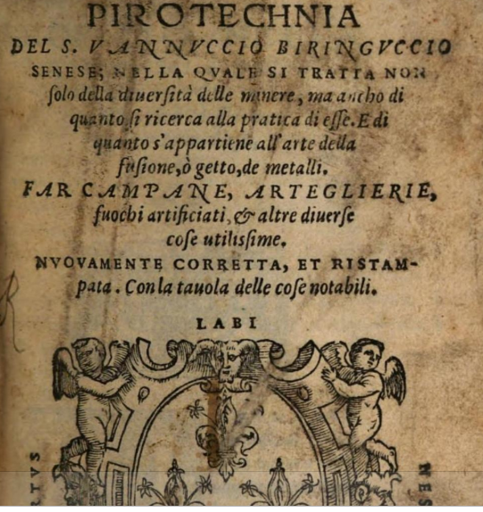
I metalli manuale Pirotecnica
De la pirotechnia, pubblicato nel 1540 di
Vannoccio Biringuccio (Siena, 1480 –1539?) maestro artigiano nella fusione e nella metallurgia e del XV e XVI secolo. A lui si attribuisce la scoperta dell’antimonio
https://books.google.it/books?id=TTQ6AAAAcAAJ&printsec=frontcover&hl=it&source=gbs_ge_summary_r&cad=0#v=onepage&q&f=false

Slide 7
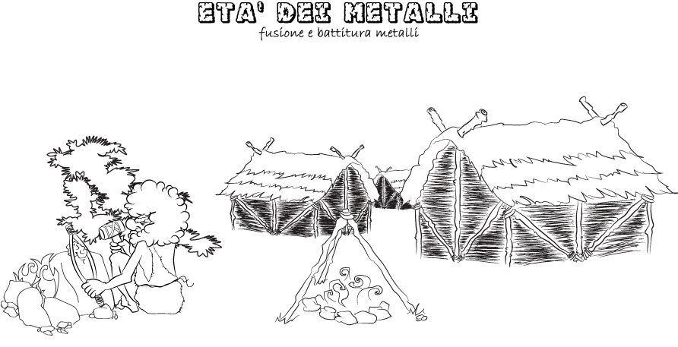
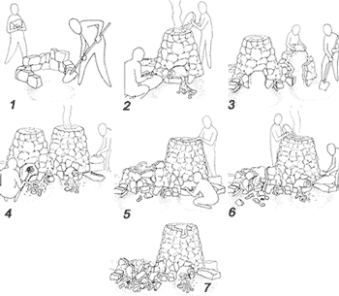
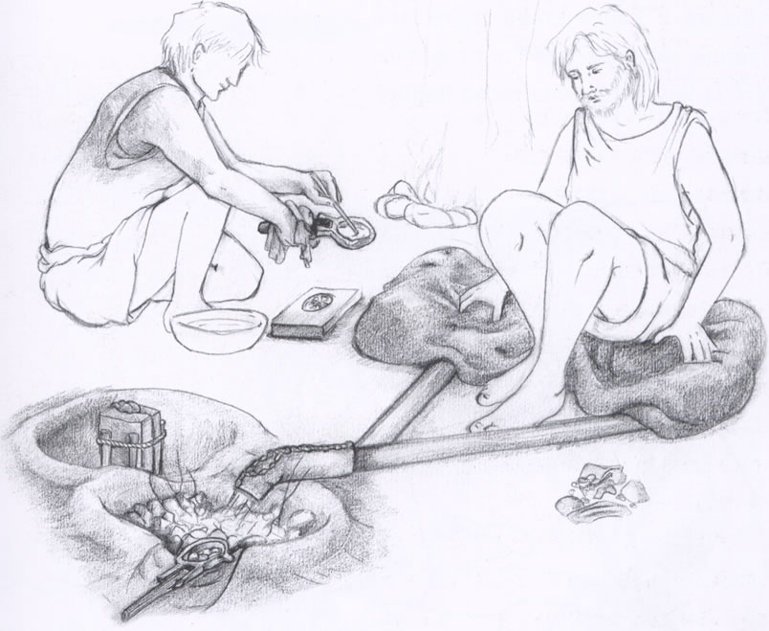
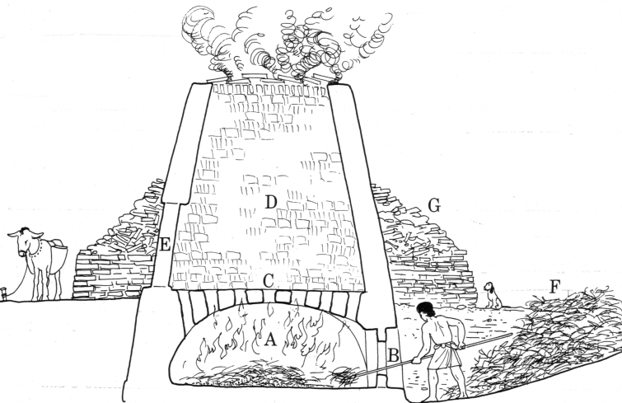
I metalli nell’antichità

Slide 8
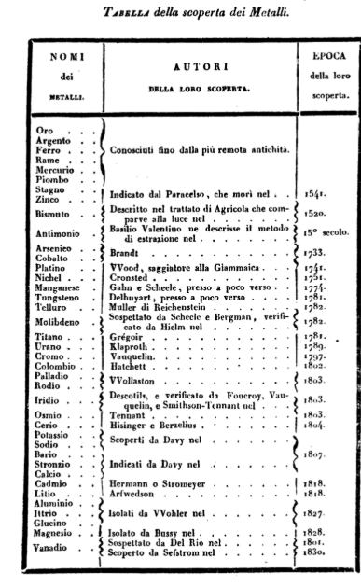
I metalli nell’antichità
Google Libri
Trattato di chimica elementare teorica e pratica, -
Lodovico-Giacomo Barone Thenard

Slide 9
Gli elementi nel medioevo
Gli alchimisti
Sale , zolfo e mercurio sono i tre principi base e la natura con le dovute proporzioni genera i metalli, gli alberi e gli animali che costituiscono i tre regni: minerale, vegetale e animale ( Kircher)

Slide 10
La chimica pneumatica
Nel Settecento si è avuta una grande svolta nella chimica e nella concezione stessa della struttura chimica della materia e della natura in conseguenza della scoperta e delle successive ricerche sulla reattività
dell'aria, ritenuta fino ad allora una sostanza chimicamente inerte.
Gli studi di Stephen Hales, e gli esperimenti di Joseph Black consentirono di scoprire e ottenere un gas, aria fissa (anidride carbonica) molto diversa dall'aria comune. . Nel 1774 Pierre Bayen decomponendo col calore l'ossido di mercurio ottenne un gas di cui non riuscì a determinare la natura e le proprietà, fu Priestley revivificando con una lente ustoria l'ossido rosso del mercurio ottenne un'aria che manteneva molto vivacemente la combustione di una candela. Egli pensò che si trattasse di aria deflogisticata, cioè priva del flogisto

Slide 11
Esercizi
Tabella in excell
nome, simbolo, calore specifico, densità, abbondanza, scoperta, produzione, costo, minerali, conducibilità,

Slide 12
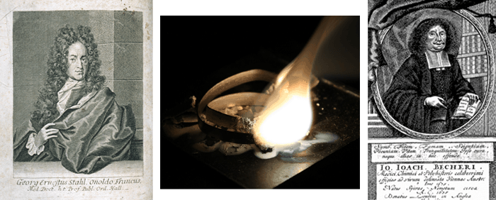
Teoria del flogisto
La teoria del flogisto: una teoria, che pur errata , rappresenta un tentativo di spiegare fenomeni della calcinazione, combustione, riduzione dei metalli e respirazione animale abbandonando visioni mistiche degli alchimisti. La teoria del flogisto presenta carenze logiche ed epistemologiche, che saranno superate, dagli esperimenti logici e quantitativi di Antoine Laurent Lavoisier (nascita della chimica moderna)
.
I più importanti teorizzatori del flogisto furono G. S. Stahl) e J. J. Becher. Stahl, che ipotizzò che la terra pinguis (grassa) infiammabile di Becher fosse il flogisto (dal greco ‘dar fuoco’). Quindi il flogisto o il fuoco è un’entità di natura terrosa, secca che partecipa nei fenomeni chimici.

Slide 13
Flogisto
ll flogisto ,sostanza, abbandona o si combina con i mealli e ii corpi combusibliera sempre lo stesso in tutti i metalli e corpi combustibili, l’aria è inerte e solo un serbatoio
Metallo (flogisto) + calore => Calce + aria flogistizzata
Riscaldando le calci, queste vengono ‘ridotte’ nuovamente a metalli: il flogisto transita dall’aria flogistizzata al metallo,
Calce + aria flogistizzata + calore => Metallo (flogisto) + aria deflogistizzata
Le calci riscaldate in presenza di carbone (sostanza infiammabile ricca di flogisto) danno il metallo e aria fissa: il flogisto transita dal carbone al metallo,
Calce + carbone (flogisto) + calore => Metallo (flogisto) + aria fissa
“I metalli morti possono sottostare a riviviscenza o riduzione allo stato primitivo per mezzo del carbone”, aveva scritto Paracelso.
Queste le reazioni di calcinazione e riduzione dei metalli (riscritte in modo moderno); in ogni caso l’aria è considerata sostanza inerte e funge solo da serbatoio del flogisto.
Approfondimento in rete

Slide 14
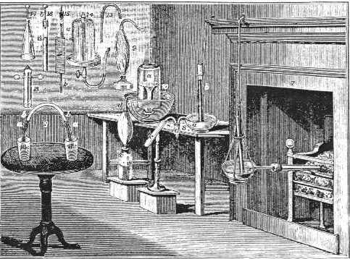
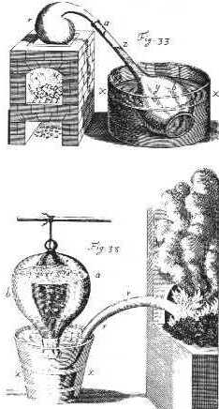
La chimica pneumatica
Contemporaneamente a Priestley, il chimico svedese Carl Wilhelm Scheele separava i due costituenti principali dell'aria atmosferica, costatando che solo uno di essi manteneva la combustione e la respirazione, e venne chiamato aria di fuoco.L'altro, chimicamente inerte, venne invece chiamato aria mefitica, proprio per il suo rapporto negativo con la respirazione.Fino alla seconda metà del Settecento furono isolati più di venti gas

Slide 15
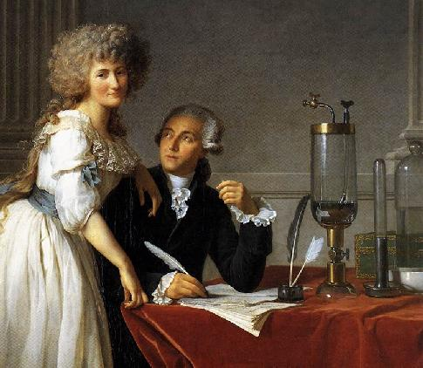
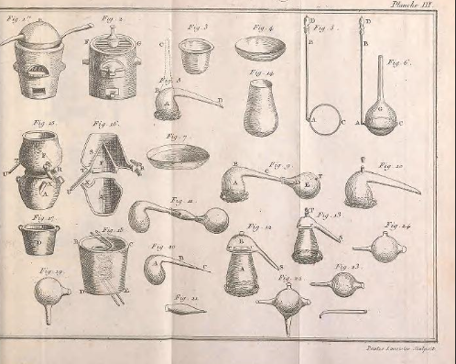
Lavoiser:nascita della chimica moderna

Slide 16
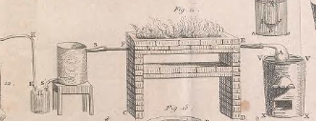
Lavoiser:nascita della chimica moderna
L’acqua non è un elemento
Nella prima metà dell’ottocento i chimici avevano scoperto diverse, l’aria infiammabile (idrogeno) bruciava nell’aria comune senza sviluppare altri gas, Priestley prima e Cavendish dopo avevano osservato la formazione di rugiada, ma non spiegavano la reazione. Lavoisier a conoscenza dei fatti, li ripete e dà una spiegazione semplice ma rivoluzionaria , l’aria infiammabile reagisce con l’aria respirabile, deflogisticata, e si ottiene acqua . I rapporti combinazione sono
Aria infiammabile+ aria deflogisticata =acqua
In figura serbatoio d’ acqua, il vapore attraverso un forno con ferro incandescente si forma cale e si libera idrogeno

Slide 18
Lavoiser:nascita della chimica moderna
Definizione di elemento
« Se noi attribuiamo al nome di elementi o di principi dei corpi l'idea dell'ultimo termine al quale giunge l'analisi, tutte le sostanze che non abbiamo potuto decomporre con alcun mezzo sono per noi elementi; non che noi possiamo essere sicuri che questi corpi semplici non siano essi stessi composti di due o anche di più gran numero di principi, ma poiché questi principi non si separano mai o, piuttosto, poiché noi non abbiamo alcun mezzo per separarli, essi agiscono nei nostri confronti come dei corpi semplici, e noi non dobbiamo supporli composti fino al momento in cui l'esperienza e l'osservazione non ce ne abbiano fornito la prova. »

Slide 19
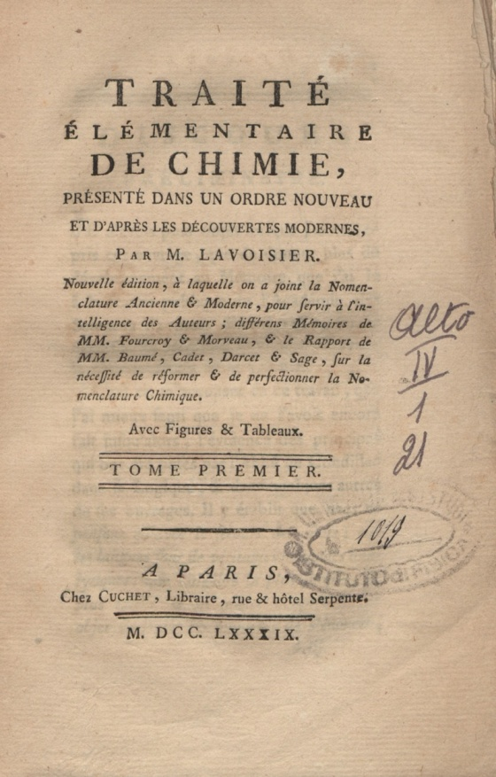
Traité Élémentaire de Chimie
Nel 1789 viene pubblicato il Traité élémentaire de chimie di Antoine Laurent Lavoisier . Il Traité Élémentaire de Chimie (Trattato di chimica elementare),è considerato il primo moderno libro di chimica con
una visione unificata delle nuove teorie,
l’enunciazione della "legge di conservazione della materia",
negazione del flogisto,
definizione di elemento come sostanza semplice che non può essere scomposta da nessun metodo conosciuto dell'analisi chimica,
una teoria della formazione dei composti chimici a partire dagli elementi. In aggiunta stilò una lista di elementi ossigeno, azoto, idrogeno, fosforo, mercurio, zinco, e zolfo.

Slide 20
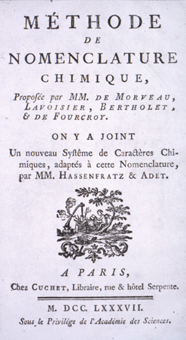
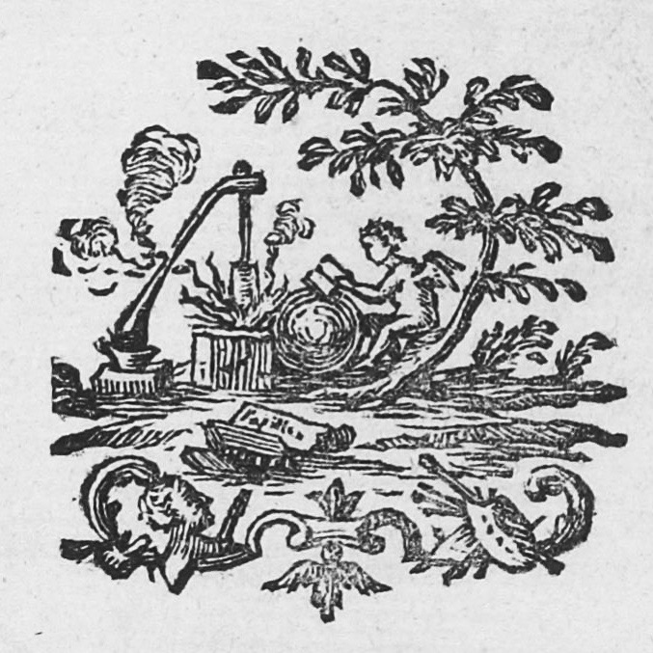
Nomenclatura
metodo di nomenclatura chimica è un trattato scientifico sulla nomenclatura chimica di Antoine Lavoisier , scritto in collaborazione con Louis-Bernard Guyton de Morveau , Claude-Louis Berthollet , Antoine-François Fourcroy , Jean Henri Hassenfratz e Pierre Adet , e pubblicato a Parigi nel Agosto 1787 , presso l'editore Cuchet.
La figura 2 è il disegno sul frontespizio dell’opera : un folletto seduto vicino ad un albero che legge un libro, a fianco un crogiolo con fumo che rapprenta probabilmente un esperimento alchemico, in una edizione successiva viene sostituito da un vaso con fiori.

Slide 21
Nomenclatura
Methode de nomenclature chimique criteri nel 1787 Lavoisier presentò all’accademia i criteri per definire i nomi in chimica:
“le lingue non cercano solo di esprimere ide e immagini mediante segni, ma sono anche sistemi analitici per mezzo dei quali avanziamo da ciò che è conosciuto verso ciò che è sconosciuto…” continua con l’esempio dell’algebra creata come metodo rapido, e4fficace e corretto per risolvere problemi complessi.
Lavoisier sottolinea che la nuova nomenclatura deve basarsi sul metodo scientifico e liberarsi dei vecchi nomi dati dagli alchimisti che non avevano le idee corrette e inoltre utilizzavano un linguaggio enigmatico per gli adepti, era giunto il momento per la chimica di liberarsi da vincoli non scientifici di adottare un metodo analitico.
Nella nomenclatura le sostanze vengono suddivise in elementi e composti. Nella prima edizione gli elementi riportati sono 55 suddivisi in :
1 classe luce, calore e idrogeno;
2 classe principi degli acidi zolfo, fosforo, carbone e azoe (azoto) generatori degli acidi solforico, fosforico,, carbonico e nitrico.
3 classe i metalli arsenico, antimonio molibdeno, zinco, ferro, stagno,, piombo, wolframio, manganese, nichel, cobalto,, bismuto, rame, mercurio, oro e argento ( nota nella nuova nomenclatura i metalli sono elementi che con l’ossigeno danno le calci , mentre per la teoria del flogisto i metalli contenevano il flogisto)
4 classe delle terre silicio, allumina, barite, magnesio, calce
5 classe alcali soda, potassa, ammoniaca
Alcune sostanze considerate semplici in realtà sono composti e nella successiva edizione le sostanze semplici sono 32.

Slide 22
Nomenclatura
Methode de nomenclature
Il criterio per le sostanze composte è la loro composizione, hannno nomi binari costruiti con le radici degli elemti costituti, inoltre ad ogni nome corrispone un solo composto e viceversa (biunivoco), in questo modo veniva eliminata la confusione generata dalla molteplicità di nomi fino ad allora utilizzati per indicare la stessa sosostanza. .Molti composti erroneamente erano consirati binari, gli acidi si pensava che fossero formati da ossigeno e da un altro elemento e il nome si otteneva facendo seguire alla parola acido il nome dell’elemnto
Acido solfoirico, acido nitrico .. , e se l’elemto formava diveri acidi venivono distinti con suffisi oso e ico così i due acidi conosciuti dello zolfo venivano indicati come acido solforico e acido solforoso.
I nomi dei rispettoivi Sali si ottenevano sostituenando oso con ito e ico con ato solfito e solfato di nome del metallo.
Le clci formate dalla combinazione di metallo e ossigeno sono definite ossidi di nome del metaalo, ad esempio la calce rossa ossido di mercurio.

Slide 23
Gli elementi riportati da Lavoisier

Slide 24
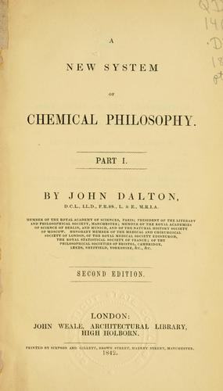
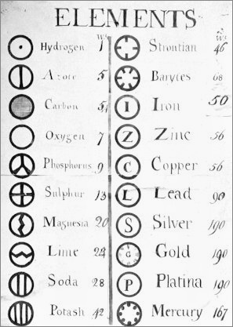
Nomenclatura i simboli degli elementi
I simboli proposti nel Metodo di Nomenclatura erano figure geometriche :linee, cerchietti, quadrati, triangoli con o senza lettera all’interno
John Dalton (1766-1844), in A New System of Chemical Philosophy (1808), indica gli elementi con cerchi distinti da segni o lettera all’interno e per i composti sono indicati dai simboli degli elementi

Slide 25
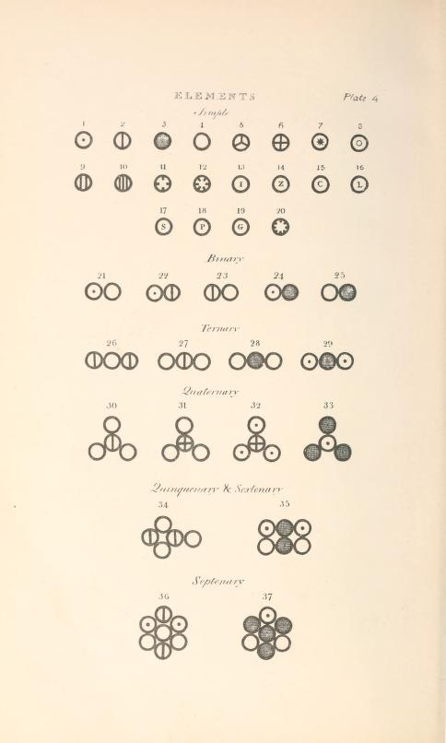
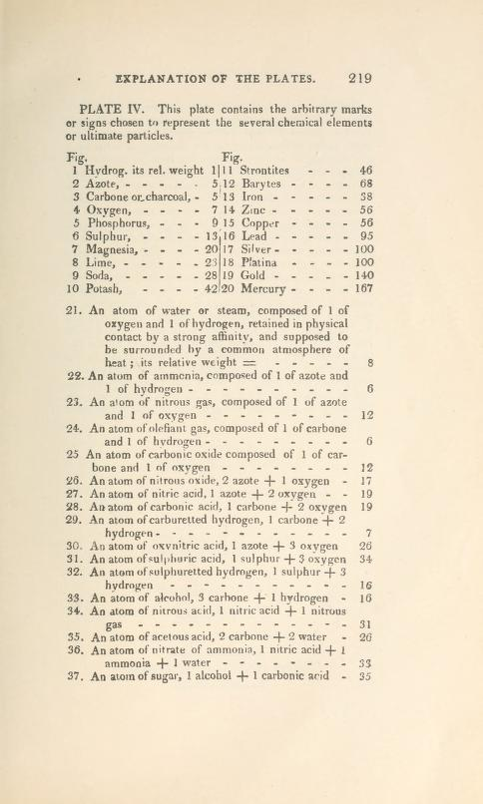
Nomenclatura i simboli degli elementi e dei composti
John Dalton (1766-1844 )
All'inizio del diciannovesimo secolo, il chimico inglese John Dalton presentò una lista di elementi chimici in ordine ascendente di massa atomica. Questa lista ha alcune lacune. Elementi con proprietà simili, come cloro, bromo e iodio, erano distanziati tra loro e i valori delle masse atomiche erano imprecisi. )

Slide 26
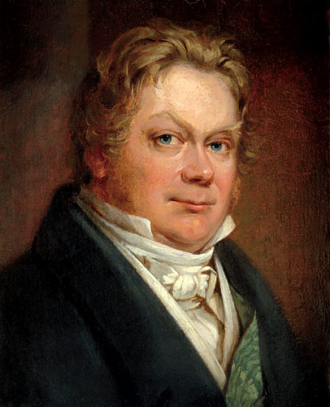
Nomenclatura simboli degli elementi e formule dei composti
I simboli chimici dovrebbero essere lettere per la loro maggiore facilità di scrittura[rispetto a segni e figure geometriche] così da non complicare la stampa dei libri……
Prenderò quindi … la lettera iniziale del nome latino di ciascuna sostanza elementare, ma poiché molti hanno la stessa lettera iniziale, li distinguerò nel modo seguente:
1. Nella classe che chiamo metalloidi, impiegherò la sola lettera iniziale, anche se questa lettera è in comune al metalloide e ad alcuni metalli.
2. Nella classe dei metalli, distinguerò quelli che hanno la stessa iniziale con un altro metallo o metalloide scrivendo le prime due lettere del nome.
3. Se le prime due lettere sono in comune fra due metalli, in questo caso, aggiungerò alla lettera iniziale la prima consonante che essi non hanno in comune, per esempio: S = sulphur, Si = silicium, St = stibium (antimony), Sn = stannum (tin), C = carbonicum, Co = cobaltum (cobalt), Cu = cuprum (copper), O=oxygen, Os = osmium, etc
Le formule chimiche dei composti
Per i composti Berzelius si basa sui “volumi”, quindi: “poiché l’oxidum cuprosum si forma da un volume di rame e uno di ossigeno dovrà scriversi Cu + O, mentre l’oxidum cupricum si scriverà Cu + 2O. Allo stesso modo per l’acido solforico [anidride solforica]si scriverà S + 3O, per l’acido carbonico [anidride carbonica] C + 2O, per l’acqua 2H + O ecc.” .
Per composti come il solfato di rame, Berzelius suggerisce di omettere il segno + fra i “simboli” dei due componenti [ossido di rame e anidride solforica] indicando con un numero posto sopra al simbolo i “volumi” di ossigeno coinvolti, sicché CuO + SO³ sarà il solfato di rame.
Jöns Jacob Berzelius (1779-1848) chimico svedese propose per gli elementi i simboli oggi in uso. La notazione chimica deve esprimere in modo preciso la composizione della sostanza indicandone gli elementi costituenti e il loro numero. Nell’articolo On the Chemical Signs, and the Method of employing them to express Chemical Proportions pubblicato nel 1814 Berzelius scrive

Slide 27
Trattato di chimica Berzelius DELLA NOMENCLATURA CHIMICA.

Slide 28
NOMENCLATURA di composti organici
I chimici dell’inizio ottocento compresero che per le materie organiche (composti) , i criteri della nomenclatura utilizzata per i composti inorganici non erano soddisfacente; per i secondi molti elementi formavano un numero di composti definiti dai loro costituenti , con gli stessi elementi si conoscevano un numero di pochi composti, che potevono essere distinti con prefissi e suffissi,, esempio ossido ferroso e ossido ferrico. Il criterio analitico per i composti organici … , nella chimica vegetale e animale pochi elementi , carbonio ossigeno, idrogeno e in alcuni materie nitrogeno, formano moltissimi composti, centinaia e centinaia , e venivano scoperti e studiati in numero sempre maggiore, inolltre moltesostanze presentano caratteistihe chimiche diverse pur avendo la stessa composizione Berzelius, li divideva in tre classi:

Slide 29
Leggi ponderali
Le leggi fondamentali della chimica, si riferiscono agli aspetti quantitativi delle masse delle sostanze che si combinano nelle reazioni chimiche, per cui vengono semplicemente definite leggi ponderali (dal latino pondus: peso).
Glossario: massa, bilancia, reazione chimica

Slide 30
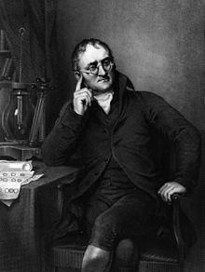
Teoria atomica di Dalton
La teoria atomica fu formulata da John Dalton nel 1803,
Tutta la materia è fatta da particelle microscopiche indistruttibili e indivisibili chiamate atomi.
Tutti gli atomi di uno stesso elemento sono identici e hanno uguale massa.
Gli atomi di un elemento non possono essere convertiti in atomi di altri elementi.
Gli atomi di un elemento si combinano, per formare un composto, solamente con numeri interi di atomi di altri elementi.
Gli atomi non possono essere né creati né distrutti, ma si trasferiscono interi da un composto ad un altro.
Il modello atomico di Dalton spiega le le leggi ponderali?
La teoria atomica venne accettata dalla comunità scientifica ?

Slide 31
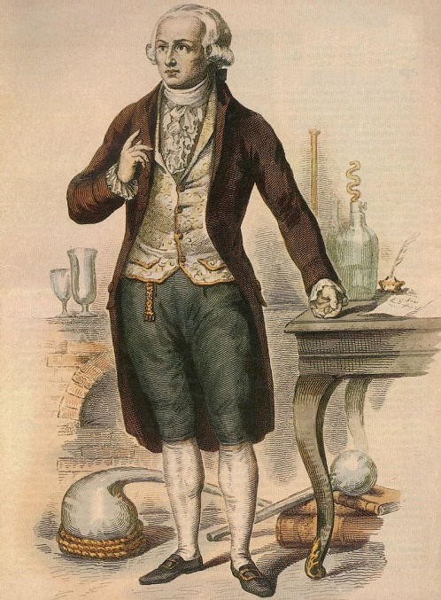
Leggi ponderali della Chimica
Legge della conservazione della massa
( Antoine Lavoisier 1774)
In uma reazione chimica la massa dei reagenti è sempre uguale alla massa dei prodotti di reazione, ovvero in una reazione chimica la massa si conserva.
esempio : 50 g di ferro + 1g di zolfo = x g di solfuro ferroso
nota: eccesso e difetto

Slide 32
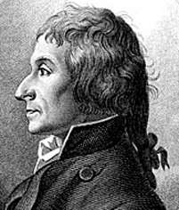
Leggi ponderali della Chimica
Legge delle proporzioni definite
( Joseph Proust 1799)
Es: nel composto acqua il rapporto massa ossigeno/ massa idrogeno è costante 8
Leggi delle proporzioni definite perchè ……..
Eccezione Un composto non stechiometrico, spesso definito anche non daltonide esempio TiO Esempio sperimentale verifica
In un composto in un qualsiasi modo ottenuto, gli elementi costituenti sono in rapporto ponderale definito e costante.

Slide 33
Leggi ponderali della Chimica
Legge delle proporzioni multiple
(John Dalton 1804)
Es: acqua e acqua ossigenata mossigeno in acqua ossigenata/mossigeno in acqua =2
Il modello atomico di Dalton spiega le le leggi ponderali?
La teoria atomica venne accettata dalla comunità scientifica ?
Quando due elementi formano più di un composto, le masse dell'uno che reagiscono con la stessa massa dell'altro stanno tra loro secondo rapporti esprimibili attraverso numeri piccoli e interi.

Slide 34
Esercizi
Uniroma
Zanichelli
Quiz

Slide 35
Teoria atomica
Le leggi ponderali (sperimentali ) sono spiegate dalla teoria atomica (John Dalton 1803)
La materia è costituita da particelle microscopiche indistruttibili e indivisibili chiamate atomi.
Tutti gli atomi di uno stesso elemento sono identici
Gli atomi di un elemento non possono essere convertiti in atomi di altri elementi.
Gli atomi di un elemento si combinano, per formare un composto, solamente con numeri interi di atomi di altri elementi.
Gli atomi non possono essere né creati né distrutti, ma si trasferiscono interi da un composto ad un altro.

Slide 36
Teoria atomica
La massa (peso) atomico
Accettata la teoria atomica, il passo successivo era determinare il peso degli stomi, o il peso relativo riferito ad un elemento; come riferimento fu scelto l’idrogeno.
I valori inizialmente determinati erano sbagliati, gli errori non erano semplicemente dovuti all’analisi ma alla scarsa conoscenza delle composizioni e e all’idea del criterio di massima semplicità, Dalton, come molti studiosi della natura, era convinto che l’architettura della materia fosse ispirata a criteri di semplicità e per tale motivo poiché non vi erano evidenze che dimostrassero il contrario immaginò che le particelle che costituivano le sostanze elementari fossero costituite da atomi singoli , isolati, tutti uguali fra loro, ad esempio si pensava che la molecola dell’acqua fosse formata da un atomo di idrogeno e uno di ossigeno HO.

Slide 37
Atomi e molecole
La massa (peso) atomico
L a svolta
Nel 1808 J. L. Gay – Lussac (1778-1850) chimico e fisico francese enunciò la legge dei volumi stabilita dopo numerose e accurate ricerche “I volumi di due gas che si combinano stanno fra loro in un rapporto esprimibile con numeri interi e semplici. Se il prodotto della reazione è ancora un gas anche il suo volume è espresso da un numero intero e semplice rispetto ai volumi dei reagenti”
1 litro di H + 1 litro di Cl → 1 litro di HCl, quindi: 1 atomo di H + 1 atomo di Cl → 1 molecola di HCl
Berzelius avanzò l’ipotesi che “volumi uguali di gas diversi nelle stesse condizioni di temperatura e pressione contengono lo stesso numero di atomi”
L’ipotesi di Dalton che gli elementi fossero momoatomici non spiegava la legge di Gay –Lussac. Perché nelle stesse condizioni di tremperatura e pressione da un litro di idrogeno e da un litro di cloro si ottengono due litri di acido cloridrico.
Dalton era in convinto sostenitore che gli elementi fossero monoatomici, in quantoo riteneva che le forze che tenevano insieme gli atomi erano di natura elettrostatica e due atomi uguali avendo stessa carica non si potevare attrarre.

Slide 38
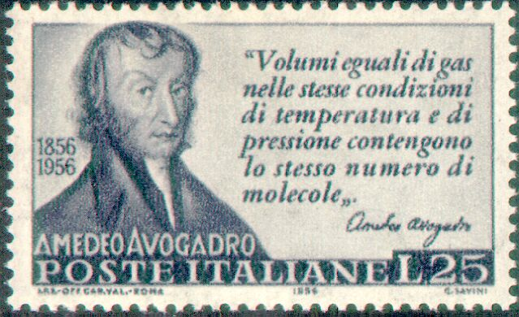
Atomi e molecole
La molecola.
La contradizione fu risolta dal chimico torinese A. Avogadro nel 1811 con l’introduzione del concetto di molecola.
La molecola è un aggregato di atomi, le molecole dei composti sono formati da atomi diversi, le molecole di elementi sono formati da atomi uguali.I gas come tutte le altre sostanze sono formate da molecole e quindi modificando di poco quanto enunciato da Berzelius si avrà che : “ Volumi uguali di gas diversi nelle stesse condizioni di temperatura e pressione, contengono lo stesso numero di molecole. “ (legge di Avogadro )

Slide 39
La Molecola
La Conferenza Internazionale di Chimica a Karlsruhe
Nel 1860 a Karlsruhe si tenne la 1° Conferenza Internazionale di Chimica . Il chimico italiano S. Cannizzaro professore presso l’ Università di Genova propose e riuscì a far accettare la mirabile semplicità dell’interpretazione della teoria molecolare formulata cinquant’anni prima da Avogadro e proponendo un utile metodo per la determinazione dei pesi atomici.
La molecola venne così definita: “La più piccola parte di sostanza (semplice o composta) capace di esistenza indipendente e che presenta l’identità e le proprietà chimico-fisiche della sostanza” . Tutti i gas elementari cioè i gas costituiti da un solo elemento, sono formate da molecole biatomiche. Solo i gas nobili che saranno scoperti alla fine dell’’800 presentavano la condizione ipotizzata da Dalton costituiti cioè da atomi non legati tra loro con molecole dunque monoatomiche

Slide 40
Molecola
Principio di Cannizzaro
L’applicazione del principio di Avogadro consentiva la determinazione dei pesi molecolari di sostanze gassose relativi scelto un gas di riferimento, bastava confrontare la massa di volumi di due ga nelle stesse condizioni di temperatura e pressione.
Tenendo fisso come uno dei gas l’H2, il cui peso molecolare è 2, Cannizzaro riuscì a calcolare gli altri “ il rapporto fra i pesi di volumi uguali è uguale al rapporto fra i pesi delle singole molecole dal momento che in uno stesso volume è contenuto uno stesso numero di molecole”. Una volta noti i pesi molecolari di una serie di composti di un certo elemento e i contributi percentuali dell’elemento , è possibile risalire al peso atomico dello stesso elemento.
Ci sono i presupposti per la tabella periodica

Slide 41
Tavola Periodica degli Elementi
Gli elementi conusciuti e riportati da Lavoisier erano poco più di trenta , e altri furono scoperti nei decenni successivi con il progredire e l’introduzione di nuovi metodi di analisi.
Diverse ipotesi erano state formulate per spiegare la reattività deigli elementi e dei composti conusciuti. ma nessuna ne dava una sufficiente spiegazione, alcuni chimici sperimentalmente incominciarano a classificare gli elementi per la loro affinità verso altre sostanze. Nel corso della storia furono proposte varie classificazione degli elementi.
La classificazione di Lavoisier;]
Nel 1789 Antoine Lavoisier pubblicò una lista di elementi chimici, raggruppandoli in gas, metalli, non-metalli e terrosi;]
Leggi delle triadi JohannWolfgang Döbereiner chimico tedesco (1780 – 1849)
Nel 1829 Johann Wolfgang Döbereine osservò che molti elementi presentavano proprietà simili a gruppi di tre, e inoltre i pesi atomici relativi mostravano la relazione che il peso atomico del secondo era approssimativamente uguale alla media di quelli del primo e del terzo; "legge delle triadi".

Slide 42
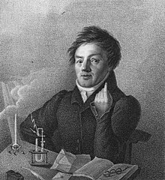
Tavola Periodica degli Elementi
Legge delle triadi

Slide 44
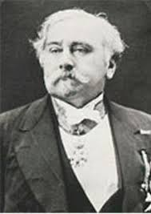
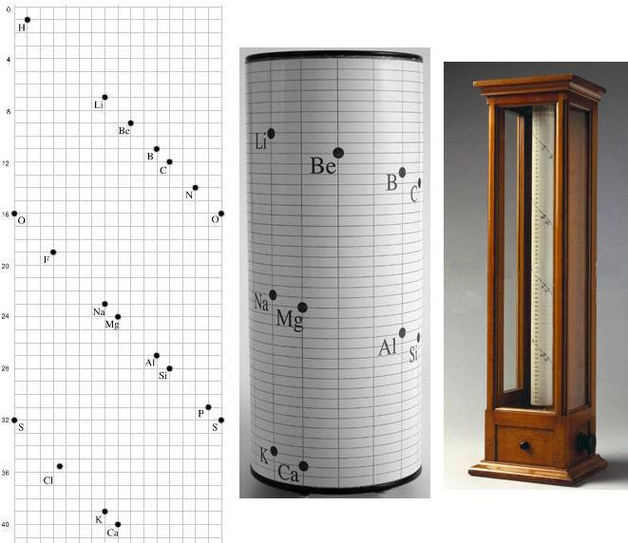
Tavola Periodica degli Elementi
Alexandre-Émile Béguyer de Chancourtois geologo francese ( 1820 – 1886) nel 1862 riportò gli elementi conosciuti in ordine di peso atomico ( ottenuti da Stanislao Cannizzaro nel 1858) lungo una curva a spirale che chiamò "Vis tellurique", cioè "Vite tellurica", perché l’elemento tellurio assumeva la posizione centrale. Béguyer de Chancourtois fu il promo primo a individuare la periodicità degli elementi.posizionati su una spirale gli elementi con proprietà simili si avevano ad intervalli regolari ( periodici). La pubblicazione di Béguyer de Chancourtois non ebbe il successo che meritava,

Slide 45
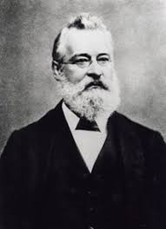
Tavola Periodica degli Elementi
Nel 1865 il chimico inglese John Newlands (1837-1898) pubblicò il suo "Law of Octaves", dispose gli elementi in ordine di peso atomico una tabella formata da righe di otto elementi chimici come le note musicali. Ogni riga era composta da sette elementi in modo tale che i primi elementi di ogni riga avessero proprietà simili tra loro. Lo stesso era vero per i seguenti elementi di ciascuna linea. Con questa organizzazione Newlands ha provato che in ogni colonna erano raggruppati elementi con proprietà simili. "ogni dato elemento mostrerà un comportamento analogo all'ottavo elemento seguente sul tavolo »La proposta di Newlands è stato nominato legge delle ottave.

Slide 46
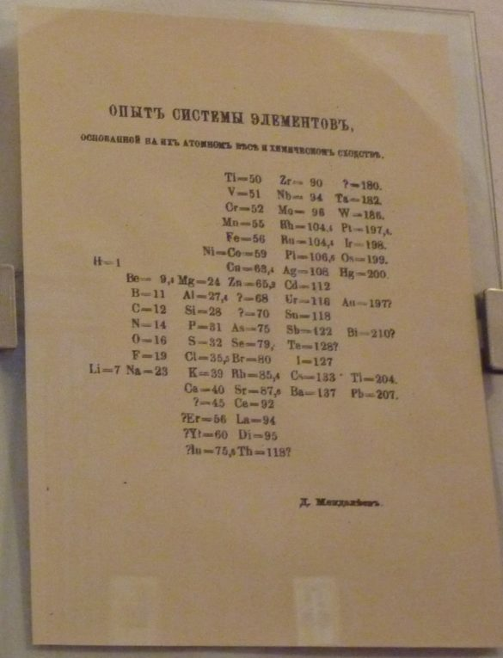
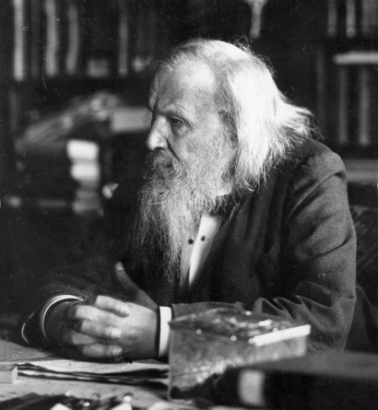
Tavola Periodica degli Elementi
Nella seconda metà del XIX secolo furono proposte e pubblicate in maniera indipendente delle tabelle degli elementi nel 1864 e una successiva versione nel 1870 dal chimico tedesco Julius Lothar Meyer e nel 1869 dal chimico russo Dmitrij Mendeleev. Nelle tavole periodiche di Meyer e Mendeleev gli elementi erano ordinati in righe ( linee orizzontali) e colonne (linee vericali) , in ordine di peso atomico e iniziando una nuova riga quando le caratteristiche degli elementi si ripetevano. La tavola di Mendeleev era più precisa rispetto alla tavola di Meyer per due ragioni:
1 Mendeleev lasciate caselle vuote prevedendo che esse corrispondessero a elementi non ancora scoperti e indicandone le proproetà. Ipotesi che si rivelò vera con la scoperta di gallio e germanio;
2 Mendeleev decise di non applicare in maniera rigorosa il criterio dei pasi atomici crescenti ignorare e di scambiare elementi adiacenti per farli entrare nella colonna con le loro stesse proprietà chimiche.
La tavola, in principio, contava numerosi spazi vuoti, previsti per gli elementi che sarebbero stati scoperti in futuro, alcuni dei quali nella seconda metà delNovecen
to.
Dmitrij Mendeleev ( 1834 – 1907) professore di chimica all’università di San Pietroburgo pubblica nel 1869 la Tavola periodica

Slide 47
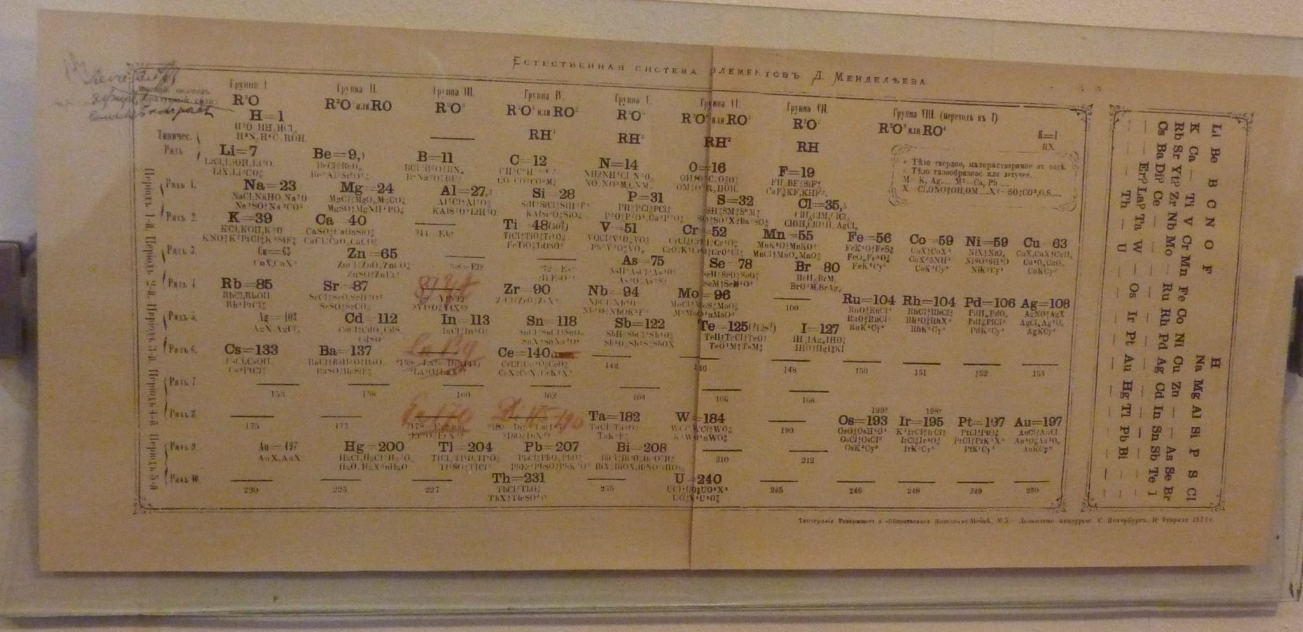
Tavola Periodica degli Elementi
La seconda versione della Tavola Periodica 1871
questa tabella oggi chiamata tabella periodica breve è stata utilizzata fino agli anni cinquanta del novecento e presenta per ogni periodo due gruppi ad esempio per il secondo gruppo si hanno Ca, Sr, Ba e Mg, Zn, Cd, Hg.

Slide 48
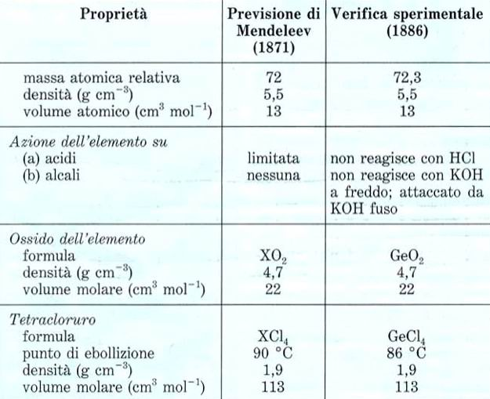
Tavola Periodica degli Elementi
Le proprietà periodiche e le previsioni di Mendeleev per l’elemento non ancora scoperto Exasilicio, L'elemento in questione fu più tardi scoperto da Clemens Winkler nel 1886 documenti
Notes:
documenti

Slide 49
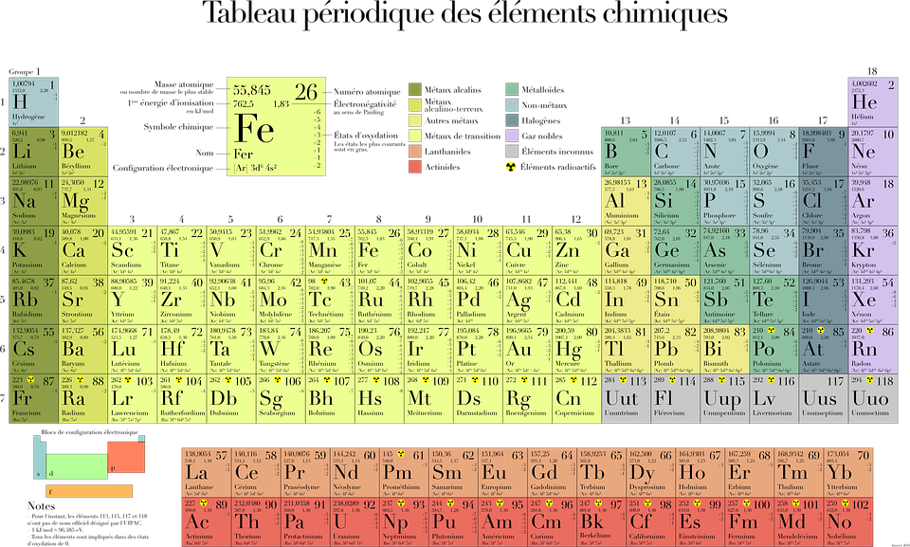
Tavola Periodica degli Elementi

Slide 50
Tavola Periodica degli Elementi
Proprietà periodiche:
Energia di ionizzazione di un atomo o di una molecola è l'energia minima richiesta per allontanarne un elettrone e portarlo a distanza infinita,
X(g) → X⁺(g) + e⁻ I₁
l'energia di ionizzazione è la differenza di energia tra la specie X⁺(g) e X(g)
Affinità elettronica è l'ammontare di energia scambiata, ovvero rilasciata o assorbita, quando un elettrone è aggiunto ad un atomo neutro isolato in fase gassosa (in condizioni di gas monoatomico) per formare uno ione gassoso con una carica di −1 Questa proprietà si misura in kJ/mol.
Elettronegatività è definita come l'attrazione che un atomo esercita sugli elettroni di legame. Il concetto di elettronegatività fu introdotto nel 1932 dal Premio Nobel per la Chimica Linus Carl Pauling, che propose la scala di elettronegatività che ne porta il nome e attibuisce al fluro valore 4.
Raggio medio atomico di un elemento è una misura delle dimensioni dei suoi atomi; è una grandezza difficilmente definibile in quanto in un atomo non esiste un confine netto (la probabilità di trovare un elettrone diminuisce infatti all'aumentare della distanza dal nucleo ma non è mai zero). Si può perciò descrivere un raggio atomico efficace come, ad esempio, la distanza dal nucleo entro cui si trova racchiusa il 95% della densità elettronica ma, in genere, vengono usate altre definizioni di raggio atomico: raggio di Van der Waals, raggio covalente e raggio ionico^{[1]}. Usualmente si misura il raggio atomico in picometri (pm), da preferire rispetto all'ångström(Å).
la polarizzabilità rappresenta la tendenza di una distribuzione di carica elettrica, quale la nuvola elettronica di un atomo o una molecola, a modificare la sua posizione originaria per l'effetto di un campo elettrico esterno. Tale fenomeno genera un momento di dipolo elettrico, e la polarizzabilità ne quantifica la proporzionalità al campo.

Slide 51
.
Risorse in rete
La materia è formata da miscugli di sostanze, formate dalla combinazioni di sostanze semplici: elementi. La tabella periodica degli elementi riporta tutti gli elementi naturali e artificiali in ordine crescente di numero atomico e disposti in righe e colonne, detti rispettivamente gruppi e periodi. Le proprietà chimiche sono periodiche: si ripetono nei gruppi e differiscono lungo un periodo.
Obiettivi dei quiz
conoscere i simboli degli elementi chimici, il numero atomico il gruppo e il periodo dei più comuni elementi, le proprietà periodiche
prevedere il comportamento chimico
Quiz1 dato l'elemento indicare il numero atomico Quiz 2 dato il numero atomico indicare l'elemento Quiz 3 proprietà peridiche Cruciverba 1
Quiz sugli elementi chimici e tavola periodica, graduati per difficoltà Sheppard Software
Approfondimenti consultare http://www.ptable.com/ per sapere per ciascun elemento configurazione elettronica, elettronegatività, potenziale di ionizzazione, affinità elettronica , punto di fusione, densità, abbondanza in matura, stato di aggregazione, struttura cristallina e tanto altro ancora, tabelle proprietà periodiche

Slide 52
Nomenclatura composti
“ La nomenclatura è una parte essenziale della disciplina accademica ma in chimica assume un significato particolare. La nomenclatura dei composti chimici è sistematica: i nomi e le formule sono costruiti da unità manipolate per fornire informazioni sulla composizione e struttura. Per capire la chimica, gli studenti devono possedere una solida conoscenza dei principi della sua nomenclatura.”
da Principi di nomenclatura chimica Una guida alle raccomandazioni IUPAC G. J. Leigh, H. A. Favre, W. V. Metanomski IUPAC è stata fondata nel 1919 da chimici dell'industria e del mondo accademico, che hanno riconosciuto la necessità della standardizzazione internazionale in chimica
LIBRI A COLORI
I libri a colori IUPAC sono la risorsa autorevole del mondo per la nomenclatura, la terminologia e i simboli chimici. Le definizioni terminologiche pubblicate dalla IUPAC sono elaborate da comitati internazionali di esperti nelle sottodiscipline della chimica appropriate e ratificate dal Comitato Interdivisional su Terminologia, Nomenclatura e Simboli (ICTNS) della IUPAC. I libri di questa serie sono i seguenti:
Notes:
https://iupac.org/

Slide 53
Nomenclatura composti
Nomenclatura di chimica inorganica (Red Book)
Il "Libro rosso" chiarisce e continua ad aggiornare le raccomandazioni relative ai nomi e alle formule dei composti inorganici e riflette i principali sviluppi recenti nella chimica inorganica.
Una breve guida alla nomenclatura della chimica inorganica è stata pubblicata su PAC 87 (9-10), pp.1039-1049 (2015). La versione online di questo articolo, http://dx.doi.org/10.1515/pac-2014-0718 , offre come materiale supplementare, un documento a quattro lati prontamente disponibile per l'inclusione nei libri di testo e pubblicazioni simili. Controlla qui per ultimo aggiornamento e traduzioni.
Nomenclatura di chimica organica (libro blu)
La riproduzione HTML della nomenclatura IUPAC di chimica organica è stata preparata da Advanced Chemistry Development, Inc ed è ricercabile sul sito Web ACD < http://acdlabs.com/iupac/nomenclature>. La più recente edizione rilegata è stata pubblicata da RSC a dicembre 2013. Vedi il progetto corrispondente.

Slide 54
Nomenclatura composti
Schema dei composti inorganici
Notes:
Immagine da rete

Slide 55
Composti Nomenclatura tradizionale
Ossidi composti binari metallo+ ossigeno ossido nome del metallo
Anidridi composti binari non metallo+ ossigeno anidride nome del non metallo +suffisso (osa-ica)
Idrossidi composti ternari metallo+ gruppi ossidrili OH idrossido nome del metallo
Ossiacidi composti ternari idrogeno+ ossigeno + non metallo acido +nome non metallo + suffisso
Sali composti ternari metallo+ radicale acido idrossido nome del metallo
Idruri composti binari metallo + idrogeno idruro di nome del metallo
Idracidi composti binari metallo+ idrogeno ossido acido+ nome del non metallo + idrico
Notes:
Appunti pon

Slide 56
Nomenclatura composti
Per scrivere un composto binario è necessario conoscere il rapporto di combinazione
HCl un atomo di cloro si combina con un atomo di idrogeno
H2O un atomo di ossigeno si combina con due atomi di idrogeno
NH3 un atomo di azoto si combina con tre atomi di idrogeno
CH4 un atomo di carbonio si combina con quattro atomi di idrogeno
Nel 1852 Frankland propose la teoria della valenza, definita come
il numero di atomi di idrogeno con cui un atomo di un elemento si combina o sostituisce nei composti binari (capacità di combinarsi o sostituire atomi di idrogeno.
Relazione tra valenza e tabella periodica
Gruppo Valenza
IA -1→ Valenza I
IIA-2 → Valenza II
IIIA- 13 → Valenza I e III (eccezioni: boro valenza III e alluminio valenza III)
IVA - 14 gruppo → Valenza II e IV (eccezioni: silicio valenza IV)
VA - 15→ Valenza III e V
VIA – 16 → Valenza II e IV e VI (eccezioni: ossigeno valenza II)
VII - 17 → Valenza I e III e V e VII (eccezioni: fluoro valenza
VIIIA -18→ Valenza zero
I metalli di transizione e molti elementi presentano diverse valenze,Il numerodi valenza è indicato con numero romano o con prefissi es. monovalente, bivalente..
La teoria della valenza è stata sostituita dal concetto di numro di odssidazione , ma può essere utile come approccio iniziale.
Notes:
Appunti pon

Slide 57
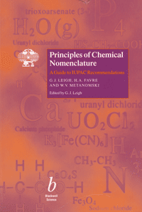
Composti nomenclatura IUPAC
Un composto chimico è un sistema omogeneo formato da due o più elementi, con un rapporto ponderale costante (composto stechiometrico)
Nomenclatura chimica è l’insieme di regole per scrivere e leggere elementi e composti composti
Nomenclatura corrente e IUPAC
Principi di nomenclatura chimica Una guida alle raccomandazioni IUPAC G. J. Leigh, H. A. Favre, W. V. Metanomski Blackwell Science, 1998 [ISBN 0865426856] La nomenclatura è una parte essenziale della disciplina accademica ma in chimica assume un significato particolare. La nomenclatura dei composti chimici è sistematica: i nomi e le formule sono costruiti da unità manipolate per fornire informazioni sulla composizione e struttura. Per capire la chimica, gli studenti devono possedere una solida conoscenza dei principi della sua nomenclatura. L'opera "Principi di nomenclatura chimica" è indispensabile per gli studenti, commissionata dall'Unione Internazionale di chimica pura e applicata pdf 1.70MB

Slide 58
Composti
Schema parziale nomenclatura chimica dei composti inorganici
Metalli + idrogeno idruri ; Non metalli + idrogeno idracidi
Sali combinazione dei composti metallici con composti non metallici
Lo schema non riporta il verso e la velocità di reazione. La termodinamica studia la spontaneità ( verso)di una reazione, la cinetica chimica studia la velocità

Slide 59
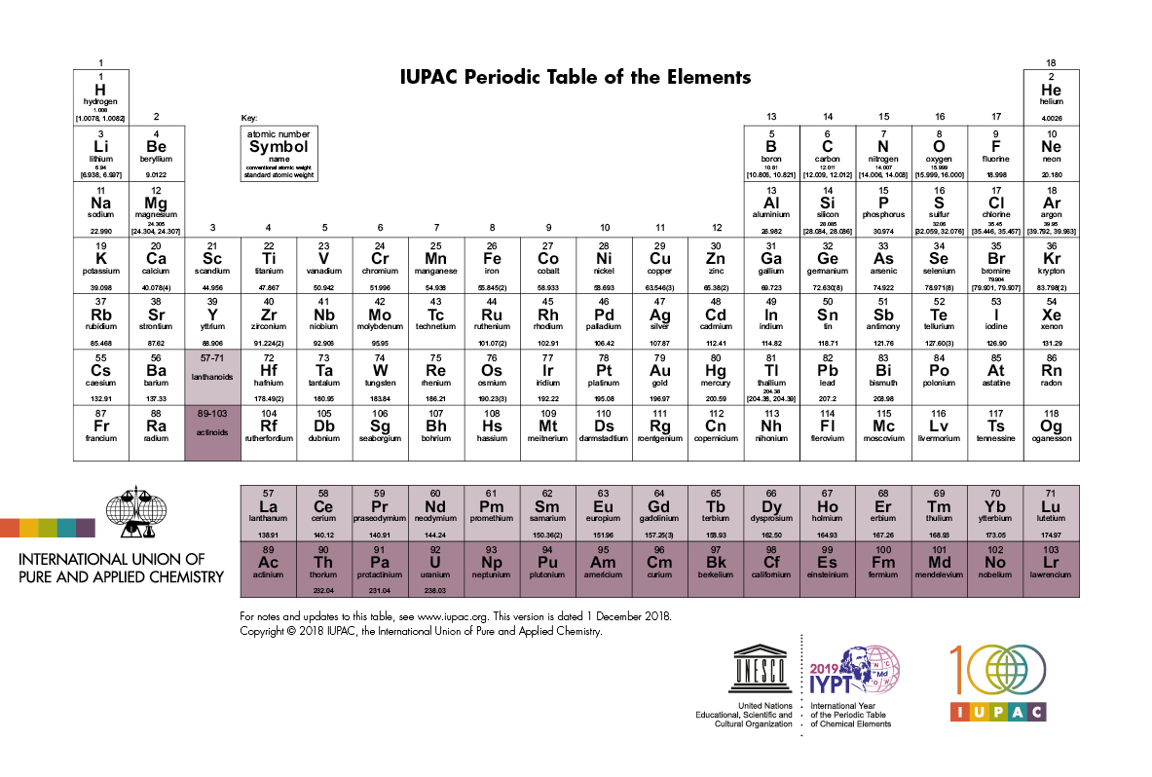
Elementi Gli elementi chimici per brevità sono indicati da simboli, formati da una o due lettere, la prima scritta in maiuscolo

Slide 60
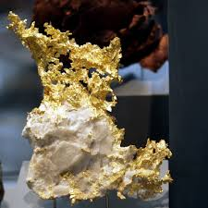
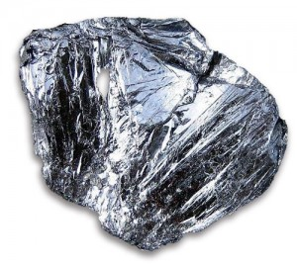
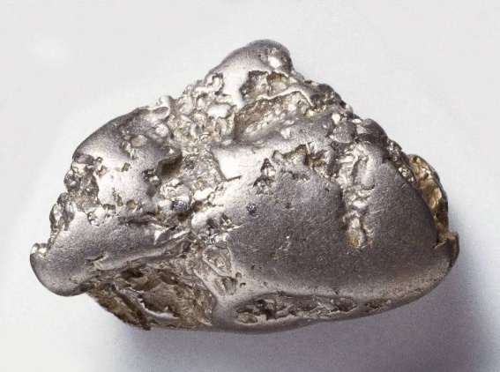
Elementi: metalli
Alcuni metalli, pochi, si trovano in natura allo stato nativo, gli altri si ottengono dai minerali
I metalli che si trovano allo stato elementare sono pochi ……… la maggioranza si trovano combinati nei minerali da cui vengono estratti
Probabili minerali :
Me + …

Slide 61
Rocce e Minerali
Un minerale è un composto chimico che si trova in natura, che ha una ben determinata composizione ed una struttura cristallina ben definita. Un cristallo è un corpo solido a facce piane riconducibile a una determinata figura geometrica. Ad oggi sono noti oltre 4000 tipi di minerali (ogni anno se ne scoprono circa 50 grazie al progresso tecnologico), classificati in 3 gruppi a loro volta suddivisi in 7 sistemi comprendenti ciascuno 32 classi.
Una roccia è un miscuglio di una (raramente) o più specie minerali e da altre sostanze non cristalline in diverse proporzioni e pertanto, diversamente da un minerale, la composizione chimica di una roccia non è esprimibile con una formula chimica.

Slide 62
I metalli nell’antichità
L'uomo scoprì casualmente, già verso la fine del 4° millennio a.C., che alcune pietre esposte all’azione del fuoco si trasfomavano in agglomerati lucenti (masse metalliche) con paticolari caretteristiche.
L’esperienza mostrò che la produzione e la lavorazione dei metaali ottenuti dipendevano dalle condizioni e furono costruite le prime fornaci. La forma più elementare di fornace era rappresentata da un foro scavato nel terreno rivestito di argilla o di pietre.
Successivamente si introdusse il crogiuolo, una sorta di pentola attraverso la quale si colava il minerale fuso.
Le temperature di fusione dei minerali sono diverse : più basse per i minerali contenenti il rame, più alte per i minerali ferrosi

Slide 63
Minerali
Silicati
Associazione di cristalli rosso cupo di granato (piropo), con cristalli lamellari di mica (muscovite) e cristalli biancastri di quarzo
Il gruppo di gran lunga più numeroso è quello dei silicati, composti in cui è presente il gruppo [SiO₄]⁴⁻, in cui il silicio è spesso sostituito dall'alluminio [AlO₄]⁵⁻ (vicarianza sostituzionale per dimensione), per cui spesso si parla di allumosilicati. Alcuni importanti silicati, che entrano anche nella composizione di molte rocce, sono: feldspati, olivine, pirosseni, granati e miche. La classificazione dei silicati va fatta analizzando la disposizione dei tetraedri SiO₄. I Silicati tendono a essere duri, da trasparenti a traslucidi e di peso specifico medio.
Carbonati
I carbonati sono quei minerali contenenti l'anione (CO₃)²⁻ ed includono calcite ed aragonite (entrambi carbonato di calcio),dolomite (carbonato di magnesio e calcio) e siderite (carbonato di ferro). I carbonati sono formati per lo più dalle conchiglie delplancton depositatesi sul fondo marino. I carbonati si trovano anche negli ambienti sottoposti a forte evaporazione (per esempio il Gran Lago Salato dello Utah) o nelle regioni carsiche dove lo scioglimento ed il rideposito dei carbonati porta alla formazione di grotte, stalattiti e stalagmiti.
Solfati
Associazione di celestina (cristalli trasparenti) e cristalli di zolfo col loro tipico color giallo intenso
I solfati contengono l'anione solfato (SO₄)²⁻. I solfati si formano negli ambienti sottoposti a forte evaporazione dove acque molto saline evaporano lentamente permettendo la formazione di solfati e alogenuri sulla superficie dei sedimenti. I solfati più comuni sono l'anidrite (solfato di calcio), la celestina (solfato di stronzio) e il gesso (solfato di calcio idrato).
Alogenuri
Gli alogenuri sono il gruppo di minerali che acquistano elettroni e formano i sali naturali e comprendono la fluorite, il sale comune (conosciuto come halite o salgemma) ed il sale di ammonio (cloruro d'ammonio). Gli alogenuri, come i solfati, si trovano frequentemente negli ambienti sottoposti a forte evaporazione come il Mar Rosso.
Ossidi e Idrossidi
Ossidi
Gli ossidi sono importantissimi per l'industria estrattiva poiché in molti casi da questi si estraggono metalli importanti per l'economia. Di solito si formano come precipitati vicino alla superficie terrestre. Gli ossidi più comuni sono: il quarzo (ossido di silicio) -abbondantissimo nelle rocce-, l'ematite (ossido di ferro), lo spinello(ossido di magnesio ed alluminio -un costituente comune del mantello terrestre).
Solfuri
Associazione di galena (cristalli scuri), fluorite (cristallo verdognolo con lucentezza vitrea) e aggregati di piccoli cristalli biancastri di calcite
I Solfuri sono composti chimici in cui lo zolfo è combinato con elementi metallici e semimetallici. Molti solfuri sono importanti economicamente per l'estrazione dei metalli. I solfuri più comuni sono la pirite (solfuro di ferro), la calcopirite (solfuro di rame e ferro) e la galena (solfuro di piombo).
Molti solfuri presentano lucentezza metallica, sono teneri e con elevato peso specifico. Alcuni hanno lucentezza non metallica o sono più duri. Cristalli ben formati e con elevato grado di simmetria costituiscono la regola.
Fosfati
Il gruppo dei fosfati include minerali con l'unità tetraedrica AO₄ dove A può essere fosforo, antimonio, arsenico o vanadio. Il fosfato di gran lunga più comune è l'apatite che è un minerale importante anche in biologia perché si trova nei denti e nelle ossa di molti animali.
Elementi nativi
Il gruppo degli elementi nativi include metalli (oro, argento, rame), alcuni composti intermetallici, semi-metalli e non metalli (antimonio, bismuto, grafite, zolfo).
Questo gruppo comprende anche alcune leghe naturali come l'elettro (lega di oro ed argento), fosfuri, siliciuri, nitruri e carburi (i quali si trovano in natura solo in alcune rare meteoriti).
Minerali "lato sensu"[modifica | modifica wikitesto]
Come eredità delle osservazioni compiute nel passato sui materiali inanimati presenti e rinvenibili in natura, l'aggettivo minerale viene ancor oggi utilizzato, nel linguaggio comune ed in alcuni casi commerciale, anche a sostanze che non presentano composizione chimica stechiometricamente definita o che sono privi di una struttura cristallina, come i composti organici, che se rinvenuti allo stato fossile, sono talvolta definiti con l'aggettivo minerali, ad esempio gli oli minerali.
Nell'industria estrattiva si tende ad attribuire il termine minerale anche a sostanze rinvenibili in natura allo stato liquido ogassoso estraibili dal sottosuolo, tipico il caso del metano o le acque minerali.

Slide 64
Minerali
I minerali sono classificati con diversi criteri. La classificazione adottata dall'Associazione Mineralogica Internazionale; è la classificazione cristallochimica di Nickel-Strunz (nono aggiornamento 2001).
Proposta da Hugo Strunz ,mineralogista tedesco, nel 1938 e successivamente aggiornata, la classificazione si basa su due criteri la composizione chimica e l’aspetto cristallino. .
I - elementi nativi
II - solfuri
III - alogenuri
IV - ossidi e idrossidi
V - carbonati e nitrati
VI - borati
VII - solfati e cromati
VIII - fosfati e arseniati
IX - silicati
X - composti organici
Fonte wikipedia

Slide 65
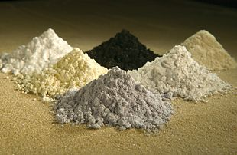
Ossidi
Formula chimica | Nome tradizionale | IUPAC
Na₂O | ossido di sodio | ossido di disodio
CaO | ossido di calcio | ossido di calcio
FeO | ossido ferroso | ossido di ferro
Fe₂O₃ | ossido ferrico | triossido di diferro
Al2O3 | ossido di alluminio | triossido di diallluminio
Gli ossidi erano indicati con il nome di calci o terre, Lavoisier dimostrò che erano formati da metalli e ossigeno e propose il nome ossido Gli ossidi sono estremamente diffusi sulla superficie terrestre, e sono i costituenti base di molti minerali.si possono ottenere per ossidazione del metallo, per decomposizione di sali.
In letteratura per ogni composto noto sono riportate le proprietà

Slide 66
Ossidi
In letteratura per ogni composto noto sono riportate le proprietà
Il numero CAS è un identificativo numerico che individua in maniera univoca una sostanza chimica. Il Chemical Abstracts Service, una divisione della American Chemical Society, assegna questi identificativi a ogni sostanza chimica descritta in letteratura. Oltre 63 milioni di composti hanno ricevuto un numero CAS e circa 7 000 vengono aggiunti ogni giorno. La maggior parte dei database molecolari permettono di fare ricerche in base al numero CAS.
Il numero EINECS (acronimo di European Inventory of Existing Commercial Chemical Substances (Registro Europeo delle Sostanze chimiche in Commercio)) è un codice di registrazione che indica in maniera univoca un composto in commercio tra il 1º gennaio 1971 e il 18 settembre 1981 nell’ Unione europea.
PubChem è un data base di molecole
SMILES è una stringa ASCHII che descrive la molecola

Slide 67
Anidridi o ossidi acidi
Formula | Nome tradizinale | IUPAC
B2O3 | anidride borica | triossido di diboro
CO2 | anidride carbonica | diossido di carbonio
N2O3 | anidride nitrosa | triossido di diazoto
N2O5 | anidride nitrica | pentossido di diazoto
ClO | anidride ipoclorosa | monossido di cloro
CL2O3 | anidride clorosa | triossido di dicloro
CL2O5 | anidride clorica | pentaossido di dicloro
Cl2O7 | anidride perclorica | eptaossido di dicloro

Slide 68
Idrossidi
Formula | Nome tradizinale | IUPAC
NaOH | idrossido di litio | idrossido di litio
Mg(OH)2 | idrossido di magnesio | diidrossido di magnesio
Fe(OH)2 | idrossido ferroso | diidrossido di ferro
Fe(OH)3 | idrossido ferrico | triidrossido di ferro
Al(OH)3 | idrossido di alluminio | triidrossido di alluminio
Gli idrossidi sono composti ternari costituiti da un metallo e gruppi ossidrili OH, di formula M(OH)_{n} n è il numero di ossidrili uguale alla valenza del metallo.
Idrossidi più comuni
Idrossido di sodio "soda caustica"
Idrossido di potassio "potassa caustica"
Idrossido di calcio "calce spenta"

Slide 69
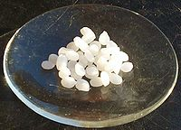
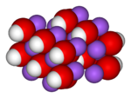
Idrossidi
Idrossido di sodio
Proprietà chimico-fisiche
Densità (g/cm³, in c.s.) | 2,13
Costante di dissociazione Kb a 398 K | 2,6915 × 10²
Solubilità in acqua | 1090 g/L a 293 K
Temperatura di fusione | 323 °C (596 K)
Temperatura di ebollizione | 1390 °C (1663 K)

Slide 70
Ossiacidi
Formula |  | IUPAC
HBO2 | acido metaborico | acido diossoborico (III)
H2CO3 | acido carbonico | acido triossocarbonato (IV)
HNO2 | acido nitroso | acido diossonitrico (III)
HNO3 | acido nitrico | acido triossonitrico (V)
H2SO3 | acido solforoso
H2SO4 | acido solforico
HClO | acido ipocloroso
HCLO2 | acido cloroso
HClO3 | acido clorico
HClO4 | acido perclorico
HPO3 | acido metafosforico
H4P2O7 | acido pirofosforico
H3PO4 | acido ortofosforico

Slide 71
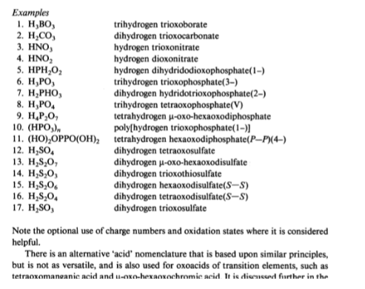
Ossiacidi
Nome
Prefisso moltiplicativo hydrogen prefisso moltiplicativo oxonome radicale

Slide 72
Ossiacidi
REGOLE NOMENCLATURA
Tradizionale acido + prefisso+ radice nome non metallo + suffisso
IUPAC acido + numero degli atomi di O + osso + numero degli atomi del non metalol + radice di non-Metallo + ico + (numero di ossidazione del non-metallo in numeri romani)
IUPAC numero degli atomi di + osso + radice di non-Me + ato + numeo di H + idrogeno
Prefissi e suffissi in ordine crescente di valenza ( numero di ossidazione)
Ipo clor oso HClO, clor oso HClO2, clorico HClO3 , per clor ico HClO4
Meta l’acido è ottenuto da anidride + una molecola d’acqua
Piro l’acido è ottenuto da anidride + due molecole d’acqua
Orto l’acido è ottenuto da anidride + tre molecole d’acqua
Come scrivere le formule
1 ricordare il gruppo del non metallo che risulta uguale alla valenza massima (eccezione fluoro) (n.ossidazione)-
2 la somma delle valenze del non metallo + quella dell’idrogeno deve essere uguale a quella complessiva dell’ossigeno ,per valoriminori della valenza (n.ossidazione) per gli elementi del blocco scalano di due in due
È utile ricordare i principali acidi carbonico, nitrico, solforico , clorici

Slide 73
Idracidi
Formula | Nome tradizinale | IUPAC
HF | acido fluoridrico | fluoruro di idrogeno
HCl | acido cloridrico | cloruro di idrogeno
HBr | acido bromidrico | bromuro di idrogeno
HI | acido iodidrico | ioduro di idrogeno
HCN | acido cianidrico | cianuro di idrogeno
H2N | acido solfidrico | solfuro di diidrogeno
Gli idracidi sono composti binari formati da idrogeno e da un non metallo del settimo gruppo (alogeni) o del sesto gruppo o azoto o un gruppo cianidrico
Nome tradizionale acido + nome non metallo + idrico
Nome IUPAC nome non metallo + uro +di +nidrogeno

Slide 74
Sali binari
Formula | Nome tradizinale | IUPAC
NaF | fluoruro di sodio | floruro di sodio
KCl | cloruro di potassio | cloruro di potassio
LiBr | bromuro di litio | bromuro di litio
MgI2 | ioduro di magnesio | diioduro di magnesio
NaCN | cianuro di potassio | cianuro di potassi
K2S | solfuro di potassio | solfuro di dipotassio
Sali binari sono composti formati da metallo e da un non metallo
Nome tradizionale radice nome non metallo + uro + di nome metallico
Nome IUPAC nome non metallo + uro +di metallo i nomi sono preceduti da prefissi numerico
Nota il nome deriva dall’idracido si elimina la parola acido e si sostituisce il suffisso idrico con uro
La nomenclatura è di tipo binario metallo elettroposivo e il non metallo elettrobegativo

Slide 75
Sali ternari
Formula |  | IUPAC
NaBO2 | metaborato di sodio | diossoborato (III) di sodio
Na2CO3 | carbonato di sodio | triossocarbonati(IV) di disodio
KNO2 | nitrito di potassio | diossonitrato (III) di potassio
Ca(NO3)2 | nitrato di calcio | ditriossonitrato (V) di calcio
Na2SO3 | solfito di sodio | triossosolfato (III) di DISODIO
Na2SO4 | solfato di sodio | tetraossosolfato (V) di disodio
NaClO | ipoclorito di sodio | ossoclorato(I) di sodio
NaCLO2 | clorito di sodio | diossoclorato(III) di sodio
Ca(ClO3)2 | clorato di calcio | ditriossoclorato(V) di calcio
Al(ClO4)3 | perclorato di calcio | tritetrassoclorato(VII) di alluminio
NaH2PO4 | fosfato biacido disodio | diigrogenofosfato (V) di sodio
Na2HPO4 | fosfato monoacido di sodio | monoidrogenofosfato(V) di disodio
AlPO4 | fosfato di alluminio | triossofosfato(V) di alluminio
Sali ternari formati da metallo , non metallo e ossigeno, si possono ottenere dagli ossiacidi per sostituzione completa o parziale degli atomi di idrogeno con metallo/i

Slide 76
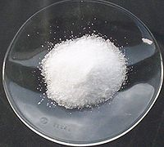
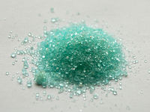
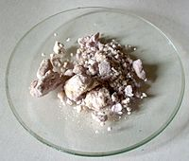
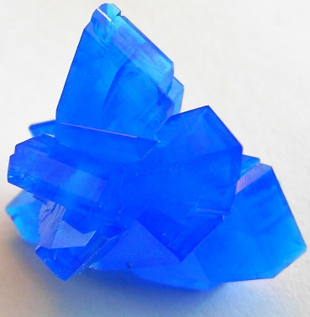
Sali ternari
nella nomenclatura tradizionale il nome deriva dal corrispondente acido elmiinando la parola acido e sostituendo i prefissi oso ed ico rispettivamente con ito e ato: acido nitroso →nitrito di …,acido nitrico → nitrato di…
IUPAC dal corrispondente nome dell’acido eliminando la parola acido e aggiungendo il nome del metallo con relativo prefisso numerico del numero di atomi, nel caso di Sali acidi , contenenti idrogeno, il prefissi osso si trascura.
Solfato di sodio
Solfato ferroso
Solfato ferrico
Solfato rameico

Slide 77
Nomenclatura esercizi
Risorse on line
1 Esercizi nomenclatura composti inorganici
2 Esercizi nomenclatura composti inorganicI
3 Esercizi nomenclatura composti inorganicI
3 Zanichelli

Slide 78
Composti di coordinazione
I composti di coordinazione o complessi metallici sono composti costituiti da un atomo o ione centrale, quasi sempre un metallo, circondato da un numero di ioni o molecole, leganti. I complessi svolgono un ruolo importante nell’industria (polimeri), essenziale nella chimica dei viventi, la clorofllla è un complesso di magnesio, l’emoglobina è un complesso del ferro.
Cenni di nomenclatura
Esempi Ca2[Fe(CN)6] nome : calcio esacianoferrato(II)
lo ione centrale è ferro Fe²⁺ il legante l’anione CN ⁻ la carica complessiva del cgruppo è quindi -4 bilanciata da due ioni calcio Ca^{2+ .}Regole prefisso numerico +nome legante + nome ione centrale + (n.os) + nome ione, i suffissi dell’atomo centrale ato se il complesso è negativo, ico positivo.
IUPAC breve guida alla nomenclatura
Esercizi https://www.chimica-online.it/quiz/quiz-sulla-nomenclatura-chimica.htm

Slide 79
Composti organici
La chimica organica è la chimica del composti del carbonio. Milioni di composti naturali e artificiali in numero crescente.
Libro verde IUPAC prefazione Lo scopo principale della nomenclatura chimica è identificare una specie chimica per mezzo di parole scritte o parlate. Per essere utile alla comunicazione tra chimici, la nomenclatura per i composti chimici dovrebbe inoltre contenere al proprio interno una relazione esplicita o implicita con la struttura del composto, in modo che il lettore o l'ascoltatore possa dedurre la struttura (e quindi l'identità) dal nome. Questo scopo richiede un sistema di principi e regole, la cui applicazione dà origine a una nomenclatura sistematica (per esempi, si veda l'edizione 1979 della nomenclatura IUPAC di Chimica organica
).
In contrasto con questi nomi sistematici, ci sono nomi tradizionali, semisistemici o banali, che sono ampiamente usati per un nucleo di composti comuni. Esempi sono "acido acetico", "benzene", "colesterolo", "stirene", "formaldeide", "acqua", "ferro". Molti di questi nomi fanno anche parte di un linguaggio generale non scientifico e non sono quindi limitati all'uso nella scienza della chimica. Sono utili e in molti casi indispensabili (si consideri il nome sistematico alternativo per il colesterolo, ad esempio). Si deve guadagnare poco, e certamente molto da perdere, sostituendo tali nomi. Pertanto, laddove soddisfano i requisiti di utilità e precisione, e ci si può aspettare che continuino ad essere ampiamente utilizzati dai chimici e da altri, vengono conservati e, per la maggior parte,
La denominazione sistematica di un composto organico richiede generalmente l'identificazione e la denominazione di una struttura madre. Questo nome può quindi essere modificato da prefissi, infissi e, nel caso di un idruro padre, suffissi, che trasmettono esattamente le modifiche strutturali necessarie per generare il composto effettivo dalla struttura genitore.

Slide 80
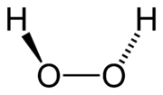
Formula Chimica
La formula chimica è una descrizione sintetica e simbolica dei composti
Formula minima o bruta : indica gli elementi e i rapporti numerici dei loro atomi costituenti del composrto
Formula molecolare : indica gli elementi e il numero degli atomi di ciascun elemento
Formula di struttura indica elementi, numero degl iatomi, legami , geometria
HO , H₂O₂ H-O –O-H
Esempi
formula minima
_{formula molecolare}
_{Formule di strututura}
Calcolo della formula minima
1analisi elementare calcolo percentuale di ciascun elemento del composto
2 calcolo delle moli degli elementi costituenti massa percentuale / massa atomico
3 si ottengono le moli di ciascun elemento, si dividono per il più piccolo risultato e i 4i rapporti ottenuti arrotondati sono i coefficienti atomici di ogni elemento nella molecola
Per la formula molecolare si divide la massa molecolare per la massa della formula minima, gli indici di combinazione nella molecola= indicidi combinazione nella formula minima per il rapporto ottenuto.
Analisi elementare di composti organici contenenti carbonio, idrogeno e ossigeno: combustione si ha CO2 e H2O, conoscendo la massa iniziale e le masse dei prodotti si calcola la formula minima
Spiega la procedura …….
Esercizi UNIROMA
Approfondimento analisi elementare la sostanza organica attraversa un recipiente contenente ossido rameico ad altAa temperatura CuO si decompone in rame e ossigeno che ossida l sostando e si forma l’anidride carbonica e acqua che vengono raccolte e pesate.

Slide 81
Formula Chimica analisi elementare
Moderno analizzatore elementare
automatico
Enciclopedia di Chimica Vol. II del 1868 curata
dal Prof. Francesco Selmi . Approfodimento
Museo dell’Istituto di Chimica di Liebig a
Giessen in Germania
Dalla formula alla percentuale
Minerale pirite di formula chimica FeS₂ calcolare le pecentuali di ferro e zolfo
%= $\frac{parti}{totale } x100$

Slide 82
Composti organici
La nomenclatura indica la posizione e gruppi funzionali , atomo o gruppo di atomi che caratterizzano le proprietà chimiche del composto.
Il carbonio nei composti organici è tetravalente, con
legami semplici geometria tetraedrica ibridazione sp³
Legami doppi, geometria planare, ibridazione sp²
Legami tripli, geometria lineare, ibridazione lineare sp
Idrocarburi composti binari formati da idrogeno e carbonio. Si suddividono in
In figura le molecole da sinistra metano l’atomo di carbonio ibridazione sp^{3,} etene geometria tetraedrica ibridazione sp² etene geometria tetraedrica ibridazione sp² etino con ibridazione sp,
Alcani formula generale CnH2n +2

Slide 83
Composti organici
La nomenclatura indica la posizione e i gruppi funzionali , atomo o gruppo di atomi che caratterizzano le proprietà chimiche del composto.
Idrocarburi composti binari formati da idrogeno e carbonio. Si suddividono in
Alcani formula generale CnH₂n +2

Slide 84
Composti organici Alcani
Regola A-1. Composti saturi a catena non ramificata e radicali univalenti
1.1 - I primi quattro idrocarburi aciclici non ramificati saturi sono chiamati metano, etano, propano e butano. I nomi dei termini a più alto numero di atomi carbonio di questa serie consistono in un termine numerico, seguito da "-ano" con elisione del terminale "a" dal termine numerico. Esempi di questi nomi sono mostrati nella tabella sottostante. Il nome generico di idrocarburi aciclici saturi (ramificato o non ramificato) è "alcano". Nome readicale univalente si sostuisce il suffisso ano con ile
n | n
1 metano CH4 | 22 Docosan0
2 etano C2H6 CH3CH3 | 23 Tricosano
3 propano C3H8 CH3CH2CH3 | 24 Tetracosano
4 butano | 25 pentacosano
5 Pentano | 26 esacosano
6 esano | 27 Heptacosane
7 eptano | 28 Octacosane
8 ottano | 29 Nonacosano
9 Nonano | 30 Triacontane
10 Decano | 31 Hentriacontane
11 Undecano | 32 Dotriacontano
12 Dodecano | 33 Tritriacontano
13 Tridecano | 40 Tetracontano
14 Tetradecane | 50 pentaconti
15 Pentadecano | 60 Hexacontane
16 Hexadecano | 70 Heptacontane
17 Heptadecano | 80 Octacontane
18 Octadecano | 90 Nonacontano
19 Nonadecano | 100 Hectane
20 Icosaneo | 132 Dotriacontahectane
21 Henicosano

Slide 85
Composti organici
Regola A-1. Composti saturi a catena non ramificata e radicali univalenti
1.2 - I radicali univalenti derivati ​​da idrocarburi aciclici non ramificati saturi mediante rimozione di idrogeno da un atomo di carbonio terminale sono denominati sostituendo la desinenza "-ano" del nome dell'idrocarburo con "-ile". L'atomo di carbonio con la valenza libera è numerato come 1. Come classe, questi radicali sono chiamati alchili normali o non ramificati.
Esempi della regola A-1.2
Esercizio. metil ….., butil ……………, esil…………… eptil

Slide 86
Composti organici alcheni e alchini
Regola A-1. Idrocarburi insaturi a catena non ramificata
Gli idrocarburi aciclici non ramificati insaturi aventi un doppio legame sono denominati sostituendo la desinenza "-ano" del nome del corrispondente idrocarburo saturo con la desinenza "-ene".
Se ci sono due o più doppi legami, il finale sarà "-adiene", "-triene", ecc. I nomi generici di questi idrocarburi (ramificati o non ramificati) sono "alchene", "alcadiene", "alcatriene", ecc. . La catena è così numerata da dare i numeri più bassi possibili ai doppi legami.
2-esene
1,4-esadiene
Gli idrocarburi aciclici non ramificati insaturi aventi un triplo legame sono denominati sostituendo la desinenza "-ane" del nome del corrispondente idrocarburo saturo con la desinenza "-ino".
Gli idrocarburi con doppi e tripli legami :sostituzione del suffisso ane con " enyne"
1,3-Hexadien-5-ino

Slide 87
Composti organici
Esempi della regola A-2.2
Regola A-2. Idrocarburi catena ramificata – ciclici - aromatici
Un idrocarburo aciclico ramificato saturo è denominato facendo precedere le designazioni delle catene laterali al nome della catena più lunga presente nella formula, gli atomi di carbonio della catena principale vengono numerati in modo che i sostituenti abbiano il numero più basso .
Idrocarburi aciclici ramificati insaturi la catena principale contiene il massimo numero di insaturazioni
Idrocarburi monoclici nome si ohttiene facendo precerere ciclo al nome del corrispondente idrocarburo alicicico
Gli idrocarburi aromatici o areni sono caratterizzati dalla presenza nella loro molecola di uno o più anelli benzenici, C₆H₆ , Il radicale C₆H₅ si chiama fenile

Slide 88
Composti organici
Gruppi funzionali
Tabella 5 Suffissi e prefissi per alcuni importanti gruppi caratteristici nella nomenclatura sostitutiva
In ordine alfabetico
Classe | Formula | Prefisso | Suffisso
Alogenuri acidi | -COOX | halocarbonyl- | -alogenuro di carbonile
 |  | --- | -alogenuro di ioduro
Alcol, fenolati |  | oxido- | -olate
Alcoli, fenoli | R-OH | idrossi | -ol
aldeidi |  | formil- | -carbaldehyde
 |  | oxo- | -al
amidi |  | carbamoyl- | -carboxamide
 |  | --- | carbossilico
amidine |  | carbamimidoyl- | -carboximidamide
 |  | --- | -imidamide
Le ammine |  | amino- | -amine
carbossilati |  | carboxylato- | -carboxylate
 |  | --- | -oate
Acidi carbossilici |  | carbossi- | -acido carbossilico
 |  | --- | -acido -ico
eteri |  | (R) -oxy- | ---
Esteri (di acidi carbossilici) |  | (R) -oxycarbonyl- | (R) ... carbossilato
 |  | --- | (R) ... oate
idroperossidi |  | hydroperoxy- | ---
immine |  | imino- | -imine
 |  | (R) -imino- | ---
chetoni |  | oxo- | -uno
nitrili |  | ciano- | -carbonitrile
 |  | --- | -nitrile
perossidi |  | (R) -peroxy- | ---
Sali (di acidi carbossilici) |  | --- | (catione) ... carbossilato
 |  | --- | (cation) ... oate
solfuri |  | (R) -sulfanyl- | ---
sulfonati |  | sulfonato- | -sulfonate
Acido solfonico |  | sulfo- | -acido solfonico
thiolates |  | sulfido- | -thiolate
tioli |  | Sulfanyl- | -thiol

Slide 89
Composti organici
Tabella 10 Classi generali di composti in ordine decrescente di priorità per la scelta e la denominazione di un gruppo caratteristico principale
1 | radicali
2 | anioni
3 | cationi
4 | Composti zwitterionici
5 | Acidi (nell'ordine COOH, C (O) O2H, quindi i loro derivati ​​S e Se seguiti da acidi solfonici, sulfinici, selenonici, ecc., Fosfonici, arsonici, ecc., Acidi)
6 | anidridi
7 | esteri
8 | Alogenuri acidi
9 | amidi
10 | idrazidi
11 | immidi
12 | nitrili
13 | Aldeidi seguiti da tioaldeidi, selenoaldeidi e teluroaldeidi
14 | Chetoni seguiti da Thioketones, Selenoketones e Telluroketones
15 | Alcooli e Fenoli seguiti da Thiols, Selenols e Tellurols
16 | Idroperossidi seguiti da tioidroperossidi, selenoidroperossidi e telluroidroperossidi
17 | Le ammine
18 | immine
19 | Hydrazines, Phosphanes, ecc.
20 | Eteri seguito da Solfuri, Selenidi e Telluridi
21 | Perossidi seguiti da Disulfides, Diselenides e Ditellurides

Slide 90
Composti organici
R-1.2.1 Nomenclatura sostitutiva
L'operazione sostitutiva comporta lo scambio di uno o più atomi di idrogeno per un altro atomo o gruppo. Questo processo è espresso da un prefisso o suffisso che indica l'atomo o il gruppo che viene introdotto (vedere R-3.2 e R-4 per gli elenchi di prefissi e suffissi).
Esempi di R-1.2.1
Etano
Ethanethiol (suffisso sostitutivo = tiol
1 un atomo di idrogeno dell’etano viene sostituito dal gruppo SH 2 cambio di suffissi o in tiolo
CH₃-CH₂-OH
CH₃-CHOH
CH₃-COOH
Guida alla costruzione del nome esempi

Slide 91
Composti organici
Guida alla costruzione del nome
R-1.2.1
Scelta della nomenclatura , in generale sostitutiva
individuare tutti sostituenti
Scegliere il sostituente con priorità maggiore tabella
Determinare la catena principale ( regole ) nel caso di catene sature acicliche in ordine Numero massimo di sostituenti corrispondenti al gruppo principale..
Indicare con suffisso il sostituente a priorità maggiore e gli altri con i relativi prefissi e con i prefissi moltiplicativi
Numerare gli atomi di carbonio della catena in modo da avere i numeri più bassi
Assemblare il nome
Guida alla costruzione del nome esempi

Slide 92
Composti organici
Acido citrico
Acido ossalico
Acido etandioico

Slide 93
Composti di coordinazione
I composti di coordinazione o complessi metallici sono composti costituiti da un atomo o ione centrale, quasi sempre un metallo, circondato da un numero di ioni o molecole, leganti. I complessi svolgono un ruolo importante nell’industria (polimeri), essenziale nella chimica dei viventi, la clorofllla è un complesso di magnesio, l’emoglobina è un complesso del ferro.
Cenni di nomenclatura
Esempi Ca2[Fe(CN)6] nome : calcio esacianoferrato(II)
lo ione centrale è ferro Fe²⁺ il legante l’anione CN ⁻ la carica complessiva del cgruppo è quindi -4 bilanciata da due ioni calcio Ca^{2+ .}Regole prefisso numerico +nome legante + nome ione centrale + (n.os) + nome ione, i suffissi dell’atomo centrale ato se il complesso è negativo, ico positivo.

Slide 94
Esercizi e software
MolView è un'applicazione web
Per creare immagini di molecole
Per creare modelli tridimensionali di molecole - Per attribuire la nomenclatura IUPAC ad una molecola. - Per calcolare le proprietà chimico-fisiche di una molecola
- Link a banche dati

Slide 95
Reattività
Perché le sostanze si trasformano ?
Newton 25 dicembre 1642 – Londra, 20 marzo 1727[ “ molte ragioni mi inducono a sospettare che appunto tutti i fenomeni possano dipendere da forze, onde le particelle dei corpi, per cause ignote, siano spinte le une verso le altre, si compongono in figure regolari, o vengano respinte e allontanate a vicenda. Forze ignote che invano fin qui i Filosofi cercarono di spiegare. Ora io spero che i principi da me stabiliti potranno riuscire utili ad un tal modo di filosofare, o a qualche altro che vadaanche più a fondo…….”
Notes:
Immagine da rete

Slide 96
Reattività
Perché le sostanze si trasformano ?
Gli alchimisti sono ricorsi all’idea di “affinità”, ammettendo un rapporto di “amicizia” tra le sostanze che si combinano
Per i chimici meccanicisti Le sostanze si uniscono per la loro forma e alla loro congruenza: un acido agisce su una base perché possiede particelle a punta in grado di penetrare nei pori dell’alcali.
Nel corso del Settecento si affermano differenti idee sulla dinamica chimica. I meccanicisti cartesiani rifiutano le proposte newtoniane e si affidano alle forme ipotetiche delle particelle. Alcuni “flogististi” utilizzano con entusiasmo le idee di Newton e parlano delle forze come effetti osservabili le cui cause sono ignote. Altri “flogististi” rimangono fedeli a Stahl e considerano le antipatie e le simpatie esistenti tra le cose come cause della dinamica chimica. Buffon ritiene invece che la legge della gravitazione universale sia identica in tutti i settori della natura; le leggi chimiche sono perciò casi particolari della gravitazione e le forme delle particelle spiegano la non rispondenza delle attrazioni chimiche rispetto alla formula matematica della gravitazione. Per Buffon la chimica deve stabilire la legge di attrazione di ogni sostanza, dalla quale dedurre poi la figura delle particelle costituenti.
Meccanicismo Concezione che considera l'accadere, sia fisico che spirituale, come il prodotto di una mera causalità meccanica e non preordinato a una superiore finalità. Per estensione determinismo Laplace
Notes:
Immagine da rete

Slide 97
Reattività
Queste discussioni avvengono contemporaneamente alla creazione di tavole di rapporti, affinità, attrazioni elettive e combinazioni; tali termini stanno a indicare diverse concezioni sulla dinamica chimica, ma il loro uso non è preciso. Le tavole presentano reazioni osservate, vogliono fornire elenchi di sostanze ordinate secondo la “forza” che le porta a combinarsi con una particolare sostanza assunta come principale; scopo delle tavole, infatti, è fornire visivamente e sinteticamente un sommario utile di risultati sperimentali.
Tra il 1718 e il 1790 compaiono circa 18 tavole diverse: la prima, Table des différents rapports observés entre différentes substances, risale al 1718 ed è opera di Étienne-François Geoffroy. Nel 1775 lo svedese Torbern Bergman pubblica la Disquisitio de attractionibus electivis che contiene la trattazione più completa dei problemi connessi con le affinità. Nel campo delle ricerche sulle affinità, inoltre, alla fine del Settecento si hanno i primi esempi di calcolo degli equivalenti.
Notes:
Immagine da rete

Slide 98
Reattività
Perché le sostanze si trasformano ?
Gli alchimisti sono ricorsi all’idea di “affinità”, ammettendo un rapporto di “amicizia” tra le sostanze in combinazione
Per i chimici meccanicisti Le sostanze si uniscono per la loro forma e alla loro congruenza: un acido agisce su un alcali perché possiede particelle a punta in grado di penetrare nei pori dell’alcali.
Nel corso del Settecento si affermano differenti idee sulla dinamica chimica. I meccanicisti cartesiani rifiutano le proposte newtoniane e si affidano alle forme ipotetiche delle particelle. Alcuni “flogististi” utilizzano con entusiasmo le idee di Newton e parlano delle forze come effetti osservabili le cui cause sono ignote. Altri “flogististi” rimangono fedeli a Stahl e considerano le antipatie e le simpatie esistenti tra le cose come cause della dinamica chimica. Buffon ritiene invece che la legge della gravitazione universale sia identica in tutti i settori della natura; le leggi chimiche sono perciò casi particolari della gravitazione e le forme delle particelle spiegano la non rispondenza delle attrazioni chimiche rispetto alla formula matematica della gravitazione. Per Buffon la chimica deve stabilire la legge di attrazione di ogni sostanza, dalla quale dedurre poi la figura delle particelle costituenti.
Notes:
Immagine da rete

Slide 99
Reattività
L‘affinità chimica indica la tendenza di un a sostazna a legarsi , combinarsi con un’altra sostanza, ad esempio di un metallo a combinarsi con un acido. I chimici del settecento in mancanza di teorie capaci di spiegare la reattività costruirono, sulla base delle reazioni note, tavole, dette tavole di affinità, divise in righe e colonne, in cui venivano ordinate le sostanze per la tendenza a combinarsi con una data sostanza posta all’inizio di ciascuna colonna.
Le tavole di affinità ebbero notevole fortuna nel XVIII secolo, soprattutto in Francia e in Germania
Museo Galileo
”
Notes:
Immagine da rete

Slide 100
Reazioni chimiche
Una reazione chimica è la trasformazione di una o più sostanze, chiamate reagenti, in una o più sostanze chiamate prodotti.
La reazione è descritta con le formule dei reagenti e dei prodotti separati dal segno di uguale o da una freccia ,reazione irreversibile, da doppia freccia reazione reversibile.
A+ B C + D A+ B C + D
Reazione irreversibile reazione reversibile
Le reazioni possono essere scritte in forma molecolare o in forma ionica, con pedici indicanti lo stato di aggregazione s =solido, l =liquido, g =gassoso, in soluzione acquosa aq.
Una reazione è detta anche equazione chimica. La scrittura di una reazione è il risultato di secoli di scoperte, leggi , teorie, con contributi di moltissimi studiosi da Boyle a Lavoisier, da Dalton a Berzelius. Una reazione chimica soddisfa i principi delle equazioni, devono soddisfare le leggi ponderali, la massa complessiva dei reagenti deve essere uguale alla massa complessiva dei prodotti, il numero di atomi di ciascun elemento deve essere uguale nei reagenti e nei prodotti, operazione che viene detta bilancio.
Una reazione può essere letta sia come numero di molecole sia come come numero di moli, i numeri sono detti coefficienti stechiometrici .
I coefficienti stechiometrici sono numeri interi che indicano il numero di ciascuna specie chimica partecipante alla reazione in modo da soddisfare le leggi ponderali, possono essere moltiplicati per qualsiasi numero intero.
Notes:
Immagine da rete

Slide 101
Reazioni chimiche
Coefficienti stechiometrici 2H₂ +1 O₂ 2H₂O
2 – 1 e 2 sono i coefficienti stechiometrici, il coefficiente 1 si sottintende. La reazione può essere letta : due molecola di idrogeno reagiscono con una molecola di ossigeno, o due moli di idrogeno reagiscono con una mole di ossigeno, o ccon qualsiasi multiplo.
Bilancio di una reazione
Si scrivono le formule dei reagenti e dei prodotti, i coefficienti stechiometrici sono le incognite, il problema è risolvibile con un sistema di equazioni, tale procedura pur corretta è laboriosa, per alcune reazioni il bilancio è immediato, per altre si procede scegliendo opportunamente un elemento, ad esempio presente solo in un reagente e solo in un prodotto prodotto, e lo si bilancia e poi si procede con un secondo ecc. Per le reazioni redox si procede applicando bilancio di carica, bilancio di massa. Esempi
Notes:
Immagine da rete

Slide 102
Reazioni chimiche
Bilancio esempi
Notes:
Immagine da rete

Slide 103
Reazioni chimiche
Le reazioni si possono manifestare con cambiamenti vistosi; sviluppo o assorbimento di calore (reaazioni esotermiche e reazioni endotermiche) formazione di gas, formazioni di precipitati, variazione di colore, ecc
Le reazioni si possono classificare
di sintesi
decomposizione
scambio semplice
doppio scambio
acido-base
Redox
Esercizi
Notes:
Immagine da rete

Slide 104
Reazioni di Elementi e Composti
Prima di iniziare lo studio di un argomento è utile chiedersi:
cosa conosco?
Nel caso degli elementi e delle classi di composti :
sono presenti in natura?
conosco per esperienza il comportamento chimico per esposizione all’aria, all’acqua, …?
cosa ho studiato ( chimica generale, analitica, …)?

Slide 105
Reazioni di Elementi e Composti all’interno della terra
Pressione e temperatura al’interno della Terra sono elevatissime, ed è quasi impossibile riprodurre tali condizioni in laboratorio, le reazioni chimiche sono poco conosciute Nella litosfera e nel mantello si formano e si trasformano rocce e minerali .
in rete scuola
Approfondimento La Solfatara di Pozzuoli, la miniera dei minerali flegrei.
rocce ignee o magmatiche
rocce metamorfiche
rocce sedimentarie

Slide 106
Reazioni di Elementi e Composti
Le reazioni chimiche sulla superficie terrestre coinvolgono i quattro elementi antichi : aria, terra, acqua ,fuoco . Gli elementi si compongono e si decompongono, soggetti a trasformazioni cicliche I più importanti cicli biogeochimici sono quelli del carbonio, dell’ossigeno, dell’azoto e del fosforo
Approfondimento La Solfatara di Pozzuoli, la miniera dei minerali flegrei. Osservatorio nazionale del paesaggio ruraleI principali cicli biogeochimici
rocce ignee o magmatiche
rocce metamorfiche
rocce sedimentarie
Risorse in rete cicli biogeochimici

Slide 107
Reazioni attività umane
Le attività umane sono diffuse su tutto il pianeta, e l’impatto ambientale diventa determinante.
Chimica e la Società
Nell’Antropocene, l’epoca geologica attuale fortemente caratterizzata dalle attività dell’uomo, la Chimica ha il compito di custodire il pianeta e aiutare a ridurre le diseguaglianze mediante l’uso delle energie rinnovabili e dell’economia circolare. Blog della SCI Società Chimica Italiana
DZERSHINSK, RUSSIA
La composizione dell'atmosfera attuale è molto diversa da quella che si presume sia stata l'atmosfera primordiale. Si ritiene che essa contenesse metano, idrogeno, ammoniaca, anidride carbonica, anidride solforosa, vapore acqueo, mentre l'ossigeno era pressoché assente. Esso si è accumulato grazie all'azione delle prime forme di vita fotosintetiche. Probabilmente si è formata dall'emissione di gas avvenuta durante antichissime eruzioni vulcaniche.
In base alla composizione chimica, l'attuale atmosfera viene divisa nelle seguenti zone.
Omosfera
È compresa tra il suolo e l'altezza di circa 80 km e la sua composizione rimane percentualmente omogenea a causa dei moti convettivi. Essa contiene il 78% di azoto, il 21% di ossigeno, lo 0.94% di gas nobili (fra cui il principale è l'argon), lo 0.033% di anidride carbonica e tracce di altri gas. In quantità variabile è presente vapore acqueo, soprattutto a bassa quota, in prossimità degli oceani e nella zona equatoriale, e pulviscolo atmosferico, costituito da particelle minerali, polline, spore, sale, batteri, cenere e particelle di origine antropica.
rocce ignee o magmatiche
rocce metamorfiche
rocce sedimentarie

Slide 108
Stechiometria
Stechiometria dal greco στοιχεῖον "elemento" e μέτρον "misura" studia i rapporti quantitativi delle sostanze chimiche nei fenomeni chimici.
La grandezza che descrive le quantità nei fenomeni
chimici è la mole
la mole è l’unità di misura della quantità di sostanza di un sistema che contiene un numero di entità pari al numero degli atomi presenti in 0.012 chilogrammi di carbonio 12. nuova definizione : la mole è l’unità di misura della quantità di materia. Una mole contiene esattamente 6,022214076 x 10²³ entità elementari (atomi, molecole, ioni...). Questo numero è il valore fissato della costante di Avogadro, N (A), espresso in mol⁻¹
Le conoscenze matematiche necessarie per risolvere gli esercizi stechiometrici sono in molti casi nozioni elementari.
Stechiometria leggi ponderali, reazioni

Slide 109
Stechiometria
Formule
mol$=\frac{massa in grammi}{massa molare gl/mol}$ mol$=\frac{n.molecole}{costante di AvogadroN mol−1}$ % $=\frac{parti}{totale}$ x100
Consigli
Leggere attentamente la traccia
Riportare i dati e le grandezze da calcolare utilizzando i simboli SI
Trasformare in unità equivalenti
Scrivere le reazioni e bilanciare
Indicare i passaggi per la risoluzione
Svolgere i calcoli
Stimare i risultati
Conoscenze chimiche della reazione
In generale trasformare le masse in moli e le moli in massa
massa_{a} moli_{a} massa_{b} moli_{b}

Slide 110
Stechiometria
Miscugli
Una miscela è detta omogenea se è costituita da un'unica fase e i suoi componenti non sono più distinguibili all'osservazione diretta.^{[1]} Una miscela omogenea prende il nome di soluzione. Un esempio di miscele omogenee è Una miscela è eterogenea se è costituita da due o più fasi e i suoi componenti sono facilmente distinguibili.^{[1]} Una miscela eterogenea prende il nome di miscuglio. La sospensione è un esempio di miscela eterogenea. Le miscele eterogenee possono essere separate più facilmente delle miscele omogenee, anche attraverso metodi meccanici.^{[1]} Quando due o più sostanze si uniscono per formare un miscuglio, queste non modificano la loro intima struttura, come avviene invece nelle reazioni chimiche.
In ogni miscela ci sono sempre i SOLVENTI e i SOLUTI . Il solvente è la sostanza presente in maggiore quantità mentre i soluti sono le sostanze presenti in minori quantità. Per esempio se si mescola acqua e sale (miscela eterogenea detta anche miscuglio) l'acqua (presente in maggiore quantità) allora è un solvente, mentre il sale è un soluto (presente in minore quantità).
Di seguito viene riportata una classificazione più dettagliata delle miscele:
Miscele omogenee: si presentano in un'unica fase (diametro delle particelle <1 nm)
Soluzioni
leghe
Miscele gassose
Miscele eterogenee: si presentano in più fasi (diametro delle particelle >1 nm)
Dispersioni (diametro delle particelle >1 µm)
schiume (fase dispersa:gas; fase continua:liquido)
emulsioni (fase dispersa:liquido; fase continua:liquido)
sospensioni (fase dispersa:solido; fase continua:liquido)
nebbie (fase dispersa:liquido; fase continua:gas)
fumi (fase dispersa:solido; fase continua:gas)
Colloidi (diametro delle particelle <1 µm)
emulsione colloidale (fase dispersa:liquido; fase continua:liquido)
aerosol liquido (fase dispersa:liquido; fase continua:gas)
aerosol solido (fase dispersa:solido; fase continua:gas)
schiuma colloidale (fase dispersa:gas; fase continua:liquido)
sol (fase dispersa:solido; fase continua:liquido)
schiuma solida (fase dispersa:gas; fase continua:solido)
gel (fase dispersa:liquido; fase continua:solido)
sospensione solida colloidale (fase dispersa:solido; fase continua:solido)

Slide 111
Stechiometria
Leghe
Una lega è una combinazione, sia in soluzione o in miscela,fatta di due o di più elementi, di cui almeno uno è un metallo e dove il materiale risultante ha proprietà metalliche differenti da quelle dei relativi componenti.
Acciaio: costituito principalmente da ferro e carbonio
Acciaio inossidabile
Alpacca
Argentana
Amalgama: costituito da mercurio e altri metalli
Bronzo: costituito principalmente da rame e altro metallo (in genere stagno, alluminio, nichel o berillio)
Duralluminio
Elettro
Ferrotitanio
Ottone: costituito principalmente da rame e zinco
Mu-metal
Peltro: costituito principalmente da stagno e altri metalli (rame, piombo e antimonio)
Princisbecco
GST: lega utilizzata nell'industria microelettronica (memorie non volatili ottiche e elettroniche)
Zamak
Liquidmetal
Ghisa: costituita principalmente da Ferro e Carbonio
Fonte wikipedia

Slide 112
Stechiometria
Concentrazione misura della composizione di una soluzione
Concentrazione (Iupac)
Gruppo di quattro quantità che caratterizzano la composizione di una miscela rispetto al volume della miscela ( massa , quantità , volume, e concentrazione numerica ).
Unità fisiche massa/massa - massa/volume - volume/volume
Unità chimiche Molarità –Molalità - Normalità -Frazione molare
o di concentrazione | Simbolo | Definizione | Unità di misura | Altre unità
percentuale massa/volume |  | {\displaystyle m_{i}/V} | kg/m³ | g/100mL (= g/dL)
molarità | {\displaystyle c_{i}} | {\displaystyle n_{i}/V} | mol/m³ | M (= mol/L)
densità di numero | {\displaystyle C_{i}} | {\displaystyle N_{i}/V} | 1/m³ | 1/cm³
percentuale in volume | {\displaystyle \phi _{i}} | {\displaystyle V_{i}/V} | m³/m³
Quantità relative | Simbolo | Definizione | Unità di misura | Altre unità
normalità | {\displaystyle N} | {\displaystyle c_{i}/f_{\mathrm {eq} }} | mol/m³ | N (= mol/L)
molalità | {\displaystyle b_{i}} | {\displaystyle n_{i}/m_{\mathrm {solvente} }} | mol/kg
frazione molare | {\displaystyle x_{i}} | {\displaystyle n_{i}/n_{\mathrm {tot} }} | mol/mol | ppm, ppb, ppt
rapporto di mescolanza | {\displaystyle r_{i}} | {\displaystyle n_{i}/(n_{\mathrm {tot} }-n_{i})} | mol/mol | ppm, ppb, ppt
frazione massica | {\displaystyle w_{i}} | {\displaystyle m_{i}/m_{\mathrm {tot} }} | kg/kg | ppm, ppb, ppt

Slide 113
Stechiometria
Concentrazione misura della composizione di una soluzione
Unità fisiche massa/massa - massa/volume - volume/volume
Percentuale in massa è la % della massa di soluto e la massa di soluzione
Percentuale in volume è la % del volume di soluto e volume di soluzione
Percentuale in volume è la % del volume di soluto e volume di soluzione
Parti per milione grammi di soluto in un milione di grammi di soluzione,
Unità chimiche Molarità –Molalità - Normalità -Frazione molare

Slide 114
Stechiometria
Concentrazione misura della composizione di una soluzione
Unità chimiche Molarità –Molalità - Normalità -Frazione molare
Molarità M rapporto tra numero di moli di soluto e volume di soluzione in litri
M$=\frac{ moli soluto}{volume soluzione in l}$
Molalità m rapporto tra numero di moli di soluto e massa solvente in kg
m= $\frac{ moli soluto}{massa solvente in kg}$
Normalità rapporto numero di equivalenti di soluto e volume di soluzione in litri
N = $\frac{ equivalenti soluto}{volume soluzione in l}$
Frazione molare rapporto tra moli del componente iesimo e moli totali
xi $\frac{ moli componente i}{∑ moli }$
Equivalente Il numero di equivalenti corrisponde a massa della sostanza in grammi / massa equivalente. Il peso equivalente ( massa equivalente) corrisponde a masa molare / valenza operativa. La valenza operativa (VO) varia a seconda del soluto in questione:
per gli acidi: VO = numero di ioni H⁺ rilasciati
per gli ossidi: VO = indice·valenza
per i sali: VO = numero di cariche (+) o (-)
per gli idrossidi: VO = numero di ioni OH⁻ rilasciati
per le reazioni redox: VO = numero di elettroni scambiati nella semireazione .
esercizi

Slide 115
Stechiometria
Concentrazione
Gruppo di quattro quantità che caratterizzano la composizione di una miscela rispetto al volume della miscela ( massa , quantità , volume e concentrazione numerica ).
Concentrazione di quantità, c (molarità)
Quantità di un componente diviso per il volume della miscela. Chiamata anche concentrazione della sostanza della sostanza , concentrazione della sostanza (in chimica clinica) e nella letteratura più antica molarità . L'unità comune è una mole per decimetro cubico ( mol dm -3) o mole per litro ( mol L -1) a volte indicata da M.
molalità, m ,
Quantità di entità di un soluto diviso per la massa del solvente

Slide 116
Stechiometria
Esempi di soluzioni
Atmosfera gas -gas
L'aria secca al suolo è composta in volume all'incirca per il 78,09% di azoto (N₂), per il 20,9% di ossigeno (O₂), per lo 0,93% di argon (Ar) e per lo 0,04% di anidride carbonica (CO₂), più altri componenti in quantità minori.
Nota la composizione atmosferica varia con l’altitudine, ma in modo continuo, senza discontinuità , in una soluzione le proprietà chimico-fisiche sono uguali in tutti i punti ( volumi molto piccoli dell’ordine di grandezza molecolare) o variano senza discontinuità.
Mari
Salinità contenuto totale 36 %0 cloruro di sodio (NaCl), più comunemente detto "sale da cucina", presente tra il 70% e l'80% in percentuale rispetto al totale dei sali disciolti. Altri elementi molto presenti come sali disciolti in forma ionica, sono calcio, magnesio e carbonati, zolfo, potassio.
Leghe

Slide 117
Acidi e basi
Cenni storici
Definizioni
Fenomenologica
teoria di Arrhenius:
un acido è una sostanza in grado di liberare ioni idrogeno H⁺ in una soluzione acquosa;
una base è una sostanza in grado di liberare ioni idrossido OH⁻ in una soluzione acquosa.
Teoria di Brᴓnsted e Lowry:
un acido è una molecola in grado di donare protoni;
una base è una molecola in grado di accettare protoni.
La teoria di Lewis è così sintetizzabile:
un acido è una specie in grado di accettare una coppia di elettroni.
una base è una specie in grado di cedere una coppia di elettroni.

Slide 118
Rezazioni redox
Concentrazione
Gruppo di quattro quantità che caratterizzano la composizione di una miscela rispetto al volume della miscela ( massa , quantità , volume e concentrazione numerica ).
Concentrazione di quantità, c (molarità)
Quantità di un componente diviso per il volume della miscela. Chiamata anche concentrazione della sostanza della sostanza , concentrazione della sostanza (in chimica clinica) e nella letteratura più antica molarità . L'unità comune è una mole per decimetro cubico ( mol dm -3) o mole per litro ( mol L -1) a volte indicata da M.
molalità, m ,
Quantità di entità di un soluto diviso per la massa del solvente
https://www.museogalileo.it/it/museo/impara/online/56-video-didattici-di-storia-della-scienza/514-tavolechimiche-it.html

Slide 119
Rezazioni esercitazioni
Solfato di rame + ferro
https://www.museogalileo.it/it/museo/impara/online/56-video-didattici-di-storia-della-scienza/514-tavolechimiche-it.html
2 sviluppo di gas
Zinco + acido cloridrico
3 carbonato – bicarbonato + acido
Come raccogliere i gas ? Come identificarli?

Slide 120
Rezazioni esercitazioni

Slide 121
Risorse in Rete
Programmi di grafica e modellistica molecolare per : disegnare in 2D e 3D molecole, assegnare nomi IUPAC, ottimizzare la geometria, progettare molecole, esercitazioni didattiche, link a banche dati, calcoli
Avogadro è un editor avanzato molecolare progettato per utilizzo cross-platform in chimica computazionale, modellistica molecolare, bioinformatica, scienza dei materiali
MDL Chime ( semplicemente "Chime" per brevità) è un programma gratuito per mostrare la struttura molecolare in tre dimensioni. Chime consente la visualizzazione le pagine web che riportano modelli molecolari in formato pdb (protein data bank)
MolView programma grafico on line
Info su programmi https://mdl-chime.updatestar.com/
tutorial

Slide 122
Internet Database of Periodic Tables

